Slide 1

PILIETINIO (NEGINKLUOTO) PASIPRIEŠINIMO KURSAS Nr.1
Įvadas

Slide 2
Turinys
Valstybės gynyba ir PP
PP rengimo sumanymas
PPK1 tikslas
PPK1 tvarkaraštis

Slide 3
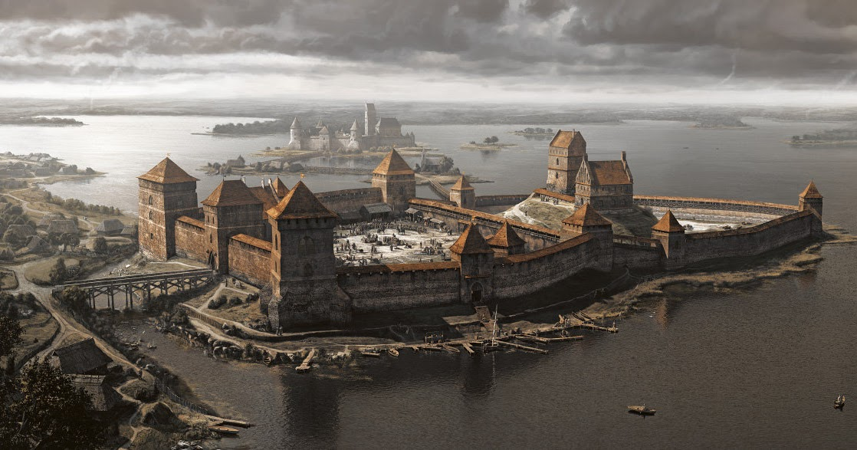
Valstybės gynyba ir PP
VALDŽIA
GP
GP
GP
NVO
GP
JAUNIMAS
GP
VISUOMENĖ
TARNAUTOJAI
GP
MOKYTOJAI, PROFESŪRA
Notes:
Jeigu įsivaizduoti valstybę kaip pilį, tai bokštai būtų Ginkluotosios pajėgos, sienos – tarnautojai, mokytojai, jaunimas, NVO, kiemas – visuomenė; rūmai – valdžia (tarp jų ir MPPD). Be visuomenės (sienų) pagalbos nei valdžia, nei GP ilgai neišsilaikys. Pilis (valstybė) sėkmingai gali gintis tik bendromis pastangomis....
GP- ginkluotosios pajėgos

Slide 4
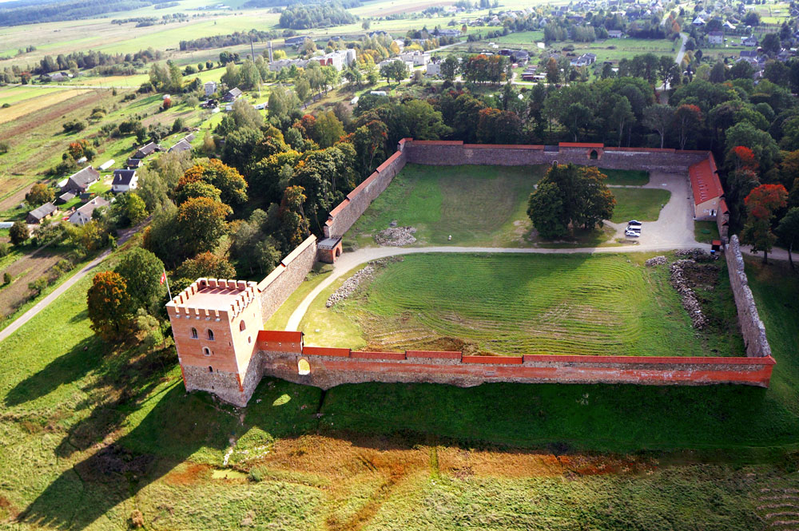
Dabartinė situacija
Notes:
GP ne itin gausios ir vis dar nepasiekė tinkamos galios.
,,Sienos“ – iki galo nesumūrytos...

Slide 5
LŠS įstatymas. 8 str.
LŠS uždaviniai
Siekdama šio įstatymo 7 straipsnyje nustatytų tikslų, LŠS įgyvendina šiuos uždavinius:
1) rengia šaulius ginkluotai valstybės gynybai ir pilietiniam pasipriešinimui, o ginkluotos gynybos nuo agresijos (karo) metu dalyvauja ginkluotoje valstybės gynyboje ir pilietiniame pasipriešinime;
Ginkluotos gynybos nuo agresijos (karo) metu:
2) netinkantys tikrajai karo tarnybai šauliai ir LŠS padaliniai atlieka pagalbines gynybos užduotis, taip pat organizuoja ir vykdo pilietinį pasipriešinimą.
Notes:
Ši skaidrė skirta daugiausia šauliškai auditorijai.
Siekdama šio įstatymo 7 straipsnyje nustatytų tikslų, LŠS įgyvendina šiuos uždavinius:
1) rengia šaulius ginkluotai valstybės gynybai ir pilietiniam pasipriešinimui, o ginkluotos gynybos nuo agresijos (karo) metu dalyvauja ginkluotoje valstybės gynyboje ir pilietiniame pasipriešinime;
2. Ginkluotos gynybos nuo agresijos (karo) metu LŠS dalyvauja valstybės ginkluotoje gynyboje ir pilietiniame pasipriešinime:
1) paskelbus mobilizaciją, LŠS koviniai būriai integruojami į kariuomenės karinius vienetus ir ginklu gina valstybę, o mobilizacijos neįvykdžius – ginklu gina valstybę veikdami kaip savarankiški ginkluotųjų pajėgų vienetai;
2) netinkantys tikrajai karo tarnybai šauliai ir LŠS padaliniai atlieka pagalbines gynybos užduotis, taip pat organizuoja ir vykdo pilietinį pasipriešinimą.

Slide 6
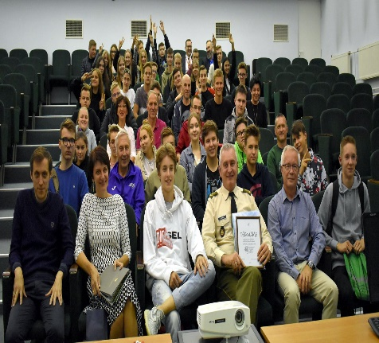



PP rengimo sumanymas
90 proc. patriotai
PPK6
Rezistencijos kūrimo ir vadovavimo žinios ir įgūdžiai 3 %
PPK4
PPK5
Aktyvaus PP kuopelių sukūrimo žinios ir įgūdžiai 17 %
PPK1
PPK2
PPK3
Bazinės individualios
pasyvaus PP žinios 70%
Pasyvaus indivd. PP
žinios ir įgūdžiai 50%
Pasyvaus indivd. PP
INFOOPS, PSOPS 30%
Notes:
Išeities taškas – 90 proc. gyventojų nusiteikę patriotiškai savo valstybės atžvilgiu.
PPK1 – siekiamybė, kad šį kursą baigtų apie 70 proc. nuo 90 proc. patriotų.
PPK2 – siekiamybė, kad šį kursą baigtų apie 50 proc. nuo tų, kurie baigė PPK1.
PPK3 – siekiamybė, kad šį kursą baigtų apie 30 proc. nuo tų, kurie baigė PPK2.
PPK4/PPK5 – siekiambybė, kad šiuos kursus baigtų apie 17 proc. nuo 90 proc. patriotų.
PPK6 – siekiamybė, kad šį kursą baigtų apie 3 proc. nuo 90 proc. patriotų.

Slide 7

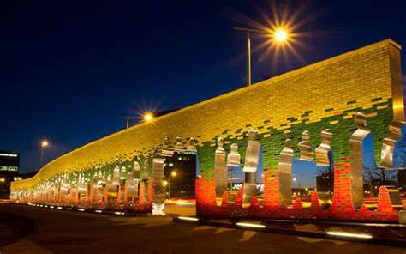
PP rengimo siektinas rezultatas
PPK6
3%
PPK4
PPK5
17%
PPK1
PPK2
PPK3
30-70%
90 proc.

Slide 8

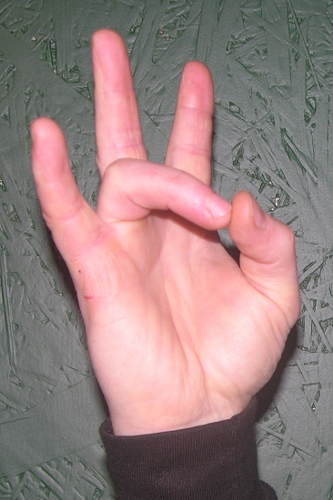
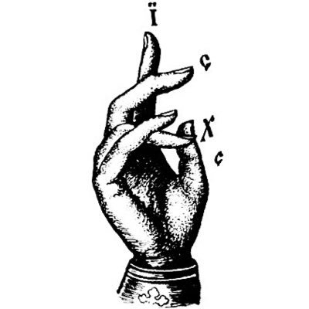
Pilietis-Patriotas-Pasipriešinimas
PPP

Slide 9


Slide 10
PPK1 tikslas
Kursas dalyviui turi suteikti tokias žinias, supratimą ir požiūrius, kad jis savarankiškai galėtų juos taikyti neprievartinio pasipriešinimo veiksmams vykdyti iškilus grėsmėms nacionaliniam saugumui taikos metu ar prieš užsienio agresorių.

Slide 11
PPK1 tvarkaraštis
PP samprata
PP ,,ginklai“/,,įrankiai“
Šeimos pasirengimas karinei krizei

Slide 13
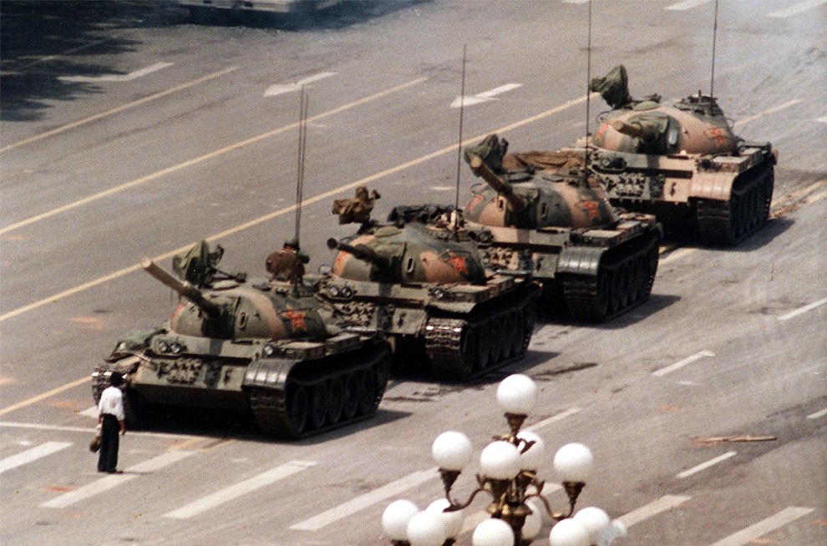
PILIETINIO PASIPRIEŠINIMO SAMPRATA
MPPD prie KAM

Slide 14
Tikslas
Supažindinti su pilietinio
pasipriešinimo samprata ir
galimybėmis siekiant atkreipti
dėmesį į neišnaudojamą kovos būdą
totalinio pasipriešinimo kontekste.
Notes:
Motyvacija: ,,Ar kas nors galite iš savo patirties pateikti dalyvavimo nesmurtiniame pasipriešinime pavyzdį?“
Mano nesmurtinio pasipriešinimo patirtis siekia vaikystę. Kai sovietinė kariuomenė tėvus šaukė į mobilizacinius mokymus, kiemuose vaikai sugalvojo purvu užmaskuoti namų numerius, kad šaukimo lapelių nešiotojai nerastų reikiamo adreso... Kai girta tarybinė milicija partrenkė gatvėje pėstįjį, teko stebėti kaip spontaniškai išsilieja terorizuojamos tautos įniršis... Kai sužinojau, kad už pasakytą kalbą Sąjūdžio mitinge gimtajame mieste esu įtrauktas į KGB suvestines, ėmė busti suvokimas – aš galiu būti pavojingas okupantui....

Slide 15
Turinys
PP tikslas
Galios šaltiniai
Realizavimo sąlygos
Nesmurtinės kovos strategijos
PP pavyzdžiai Lietuvos istorijoje
Apibendrinimas

Slide 16
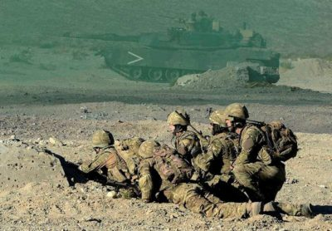
Konvencinis karas

Slide 17
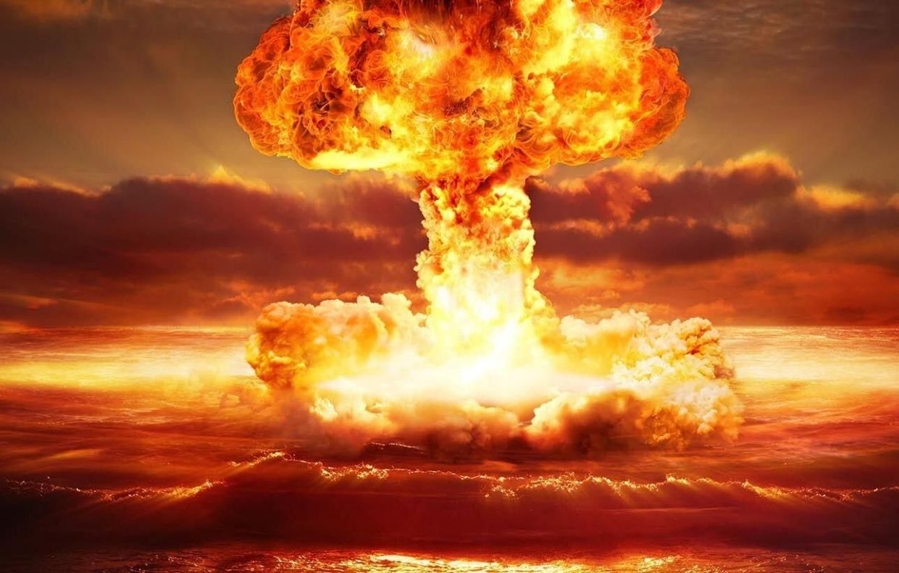
Branduolinis karas

Slide 18
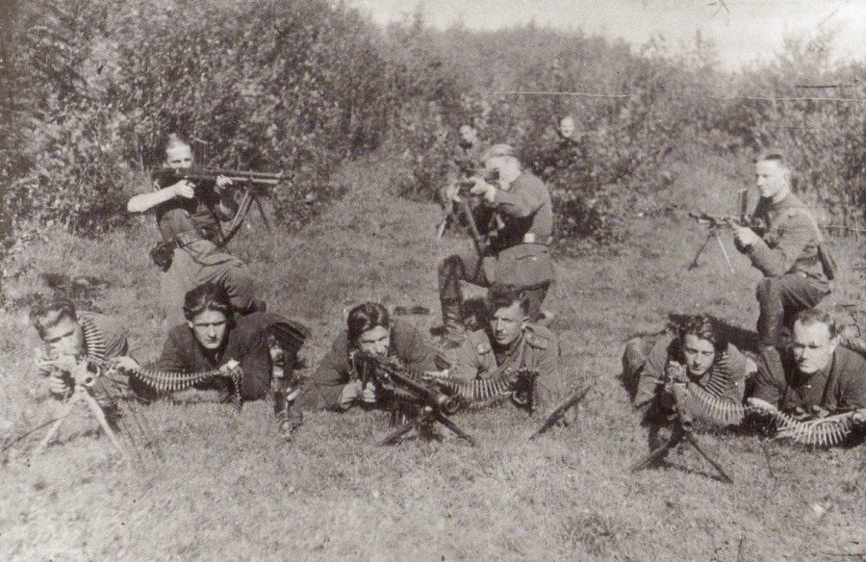
Partizaninis karas

Slide 19
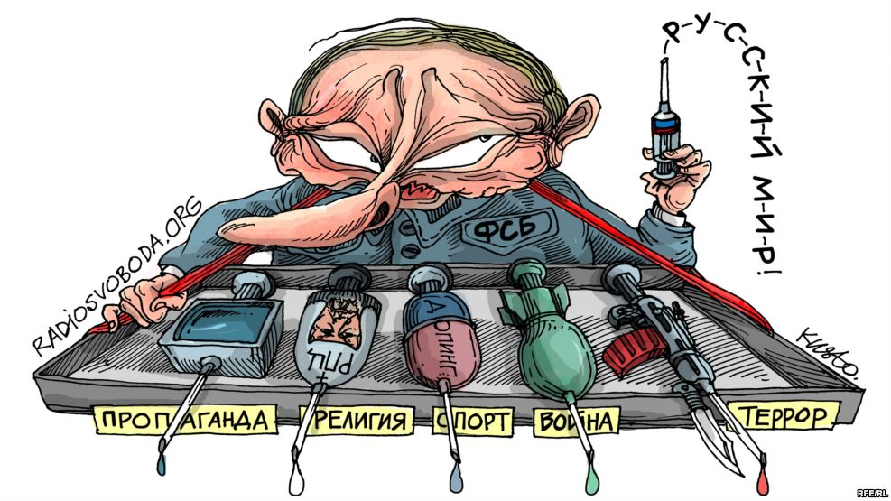
Hibridinis karas

Slide 20
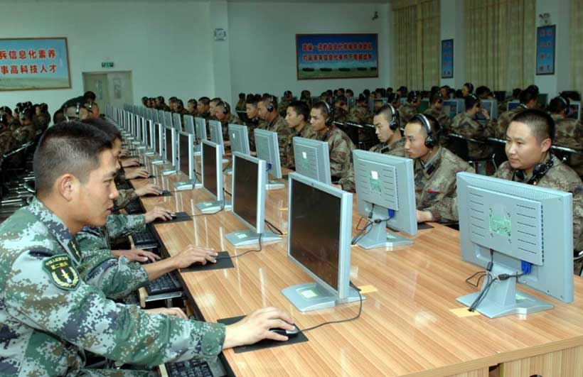
Kibernetinis karas

Slide 21
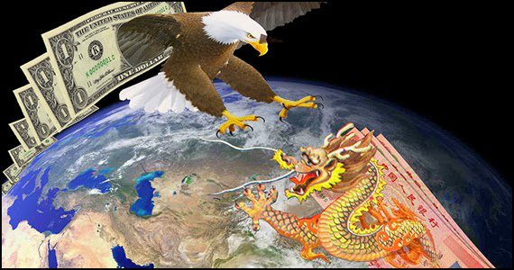
Ekonominis karas

Slide 22
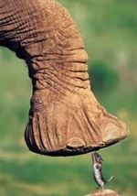
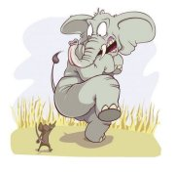
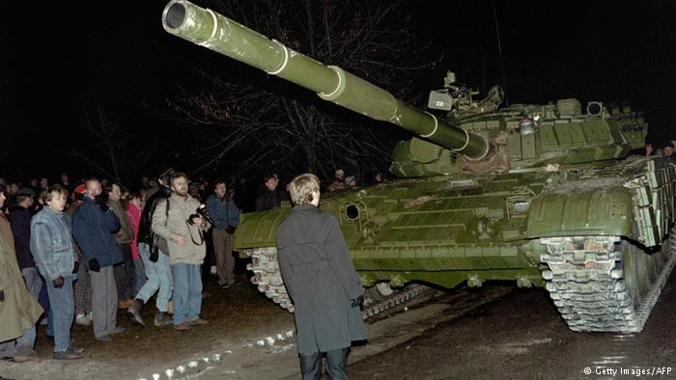
PILIETINIS
PASIPRIEŠINIMAS
Notes:
Ar gali į šių karų įvairovę kaip kovos būdas įsiterpti ir PP?
Ar gali PP daryti įtaką šių karų eigai ar net juos pakeisti?
Ko reikia, kad PP taptų svariu kovos būdu?

Slide 23
Pilietinio pasipriešinimo/ gynybos tikslai
3

Slide 24
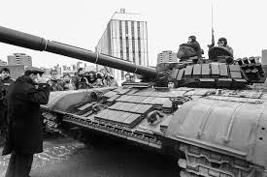
Sulaikyti ir įveikti svetimus karinius užpuolėjus, okupantus

Slide 25
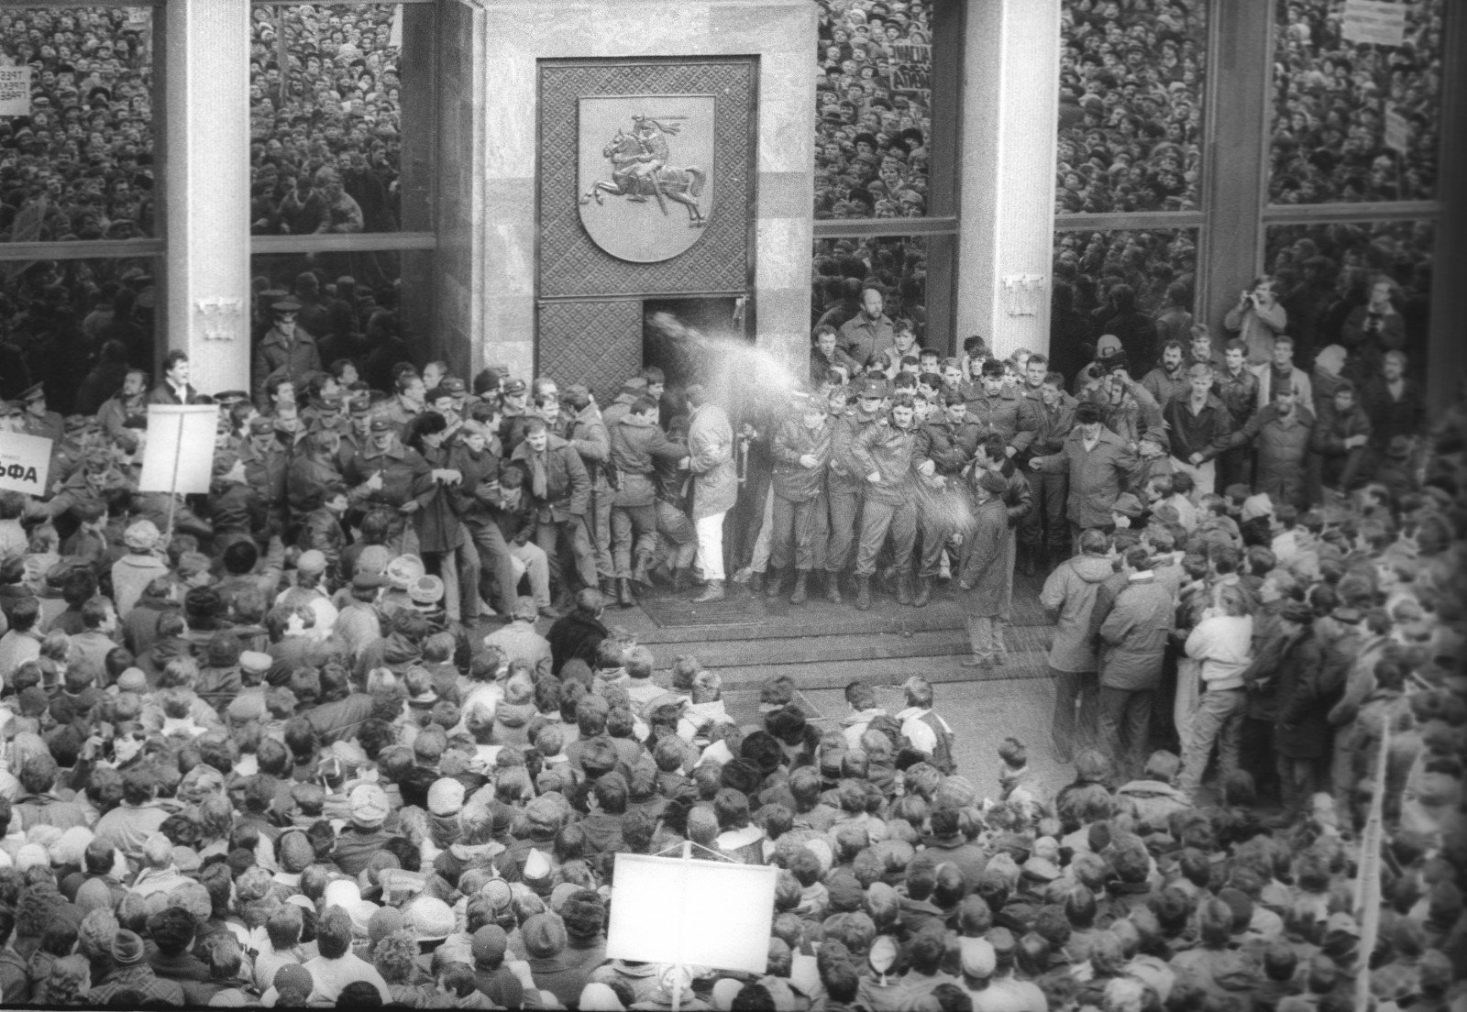
2. Sulaikyti ir įveikti vidaus valdžios užgrobėjus

Slide 26
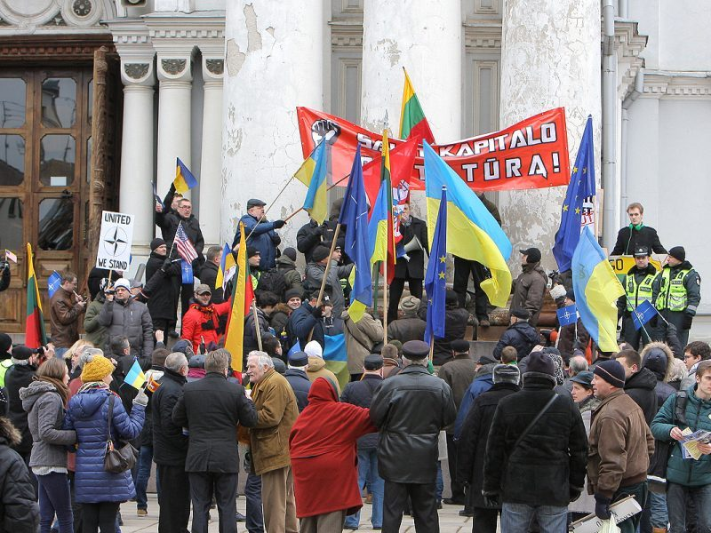
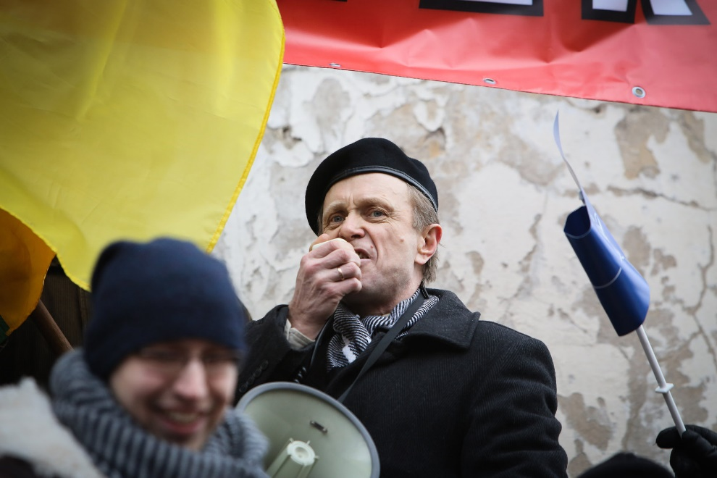
3. Užkardyti valstybės saugumui kylančias grėsmes taikos metu
Notes:
Žilvinas Razminas
Visvaldas Mažonas

Slide 27
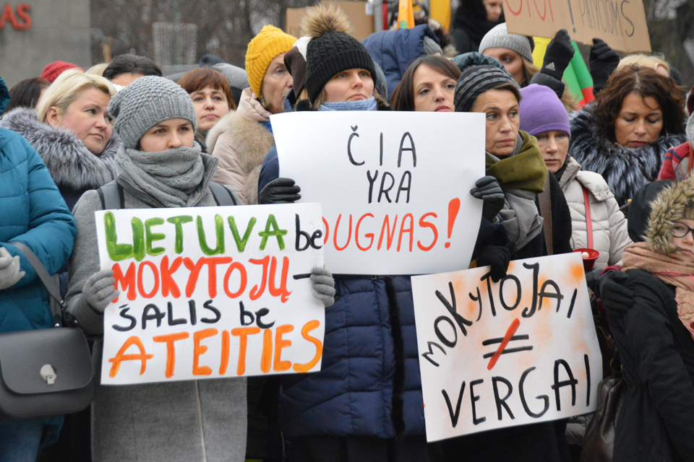
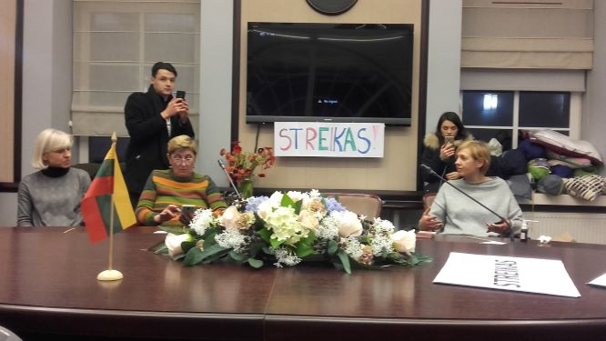

Slide 28
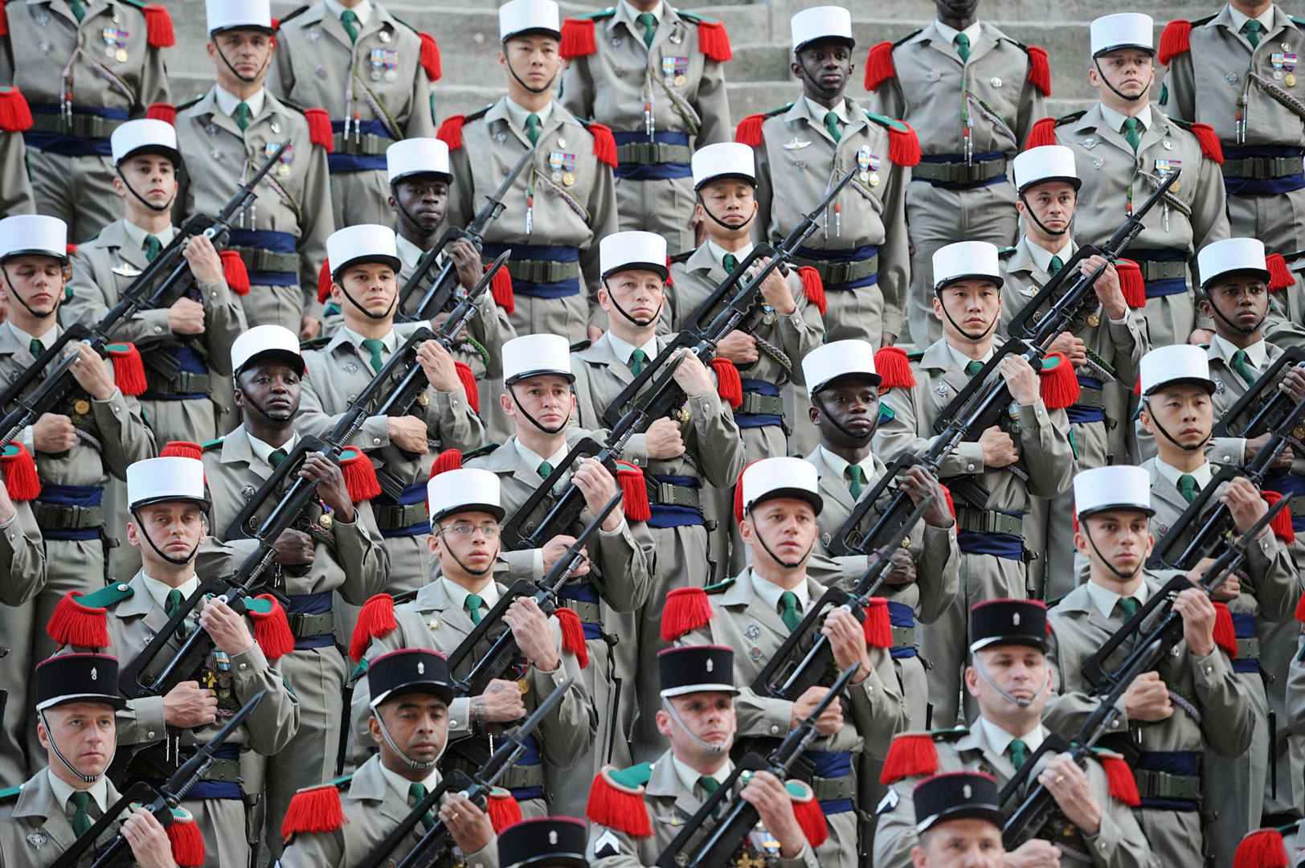
Prancūzija/Alžyras
1961 m.
VIDAUS PERVERSMAS
Notes:
1961 m. Prancūzijos prezidentas Šarlis de Golis leido suprasti, kad jis nemėgins išlaikyti Alžyrą prancūzišką. Iš balandžio 21 į 22 d. sukilo pirmasis Prancūzijos užsienio legiono desantininkų pulkas ir paveržė valdžią iš Alžyro miesto prancūzų pareigūnų.
Maištininkų karinė vadovybė paskelbė Alžyre apgulos padėtį ir pareiškė perimanti visas valdymo funkcijas. Bet koks pasipriešinimas būsiąs nuslopintas. Buvo užgrobti laikraščiai ir radijas.
Alžyre tarnavo 500 tūkst. Prancūzijos kariuomenės karių, o pačioje Prancūzijoje jų buvo likę nedaug. Sukarinta nacionaline policija ir saugumo daliniais nebuvo pasitikima. Buvo nuogastaujama, kad oro pajėgos perkels kariuomenę iš Alžyro į Paryžių ir taip pasikėsins nuversti de Golio vyriausybę.
Jau balandžio 23 d. Prancūzijos politinės partijos ir profesinės sąjungos sušaukė masinius mitingus ir paragino kitą dieną organizuoti vienos valandos visuotinį streiką kaip ženklą, kad perversmui bus pasipriešinta. De Golis per radiją kreipėsi į gyventojus ragindamas pasipriešinti, o kariams uždrausdamas vykdyti perversmininkų įsakymus.
Ministras pirmininkas Debrė savo kalboje įspėjo, jog ruošiamasi pulti Paryžių iš oro ir uždarė jo aerodromus. Gyventojus paragino pasigirdus sirenoms vykti į aerodromus ir įtikinėti parskridusius karius nepaklusti perversmininkams.
De Golio pranešimą girdėjo ir gyventojai bei kariai Alžyre. Balandžio 24 d. 10 mln. darbininkų pradėjo visuotinį streiką. De Golis paprašė neparastųjų įgaliojimų ir jais remdamasis suėmė nemaža dešiniųjų šalininkų. Į aerodromus žmonės privarė transporto priemonių, blokuodami nusileidimo takus. Prie valstybinių įstaigų buvo pastatytos sargybos. Alžyrui buvo paskelbta finansinė ir jūrų blokada. Vokietijoje buvusios dvi prancūzų divizijos paskelbė esančios lojalios Paryžiui ir joms buvo nurodyta vykti į sostinę.
Prancūzų kariuomenė rėmė de Golį ir kenkė maištininkams. Du trečdaliai transportinių lėktuvų ir daugelis naikintuvų buvo išskraidinti iš Alžyro, kad nebūtų panaudoti įsiveržimui į Prancūziją. Kiti lakūnai teisinosi gedimais ar blokavo aerodromus. Kareiviai neišėjo iš kareivinių. Pasitaikė nemaža tyčinio aplaidumo atvejų: pradingdavo maištaujančių karininkų įsakymai ir dokumentai, sutrikdavo ryšiai ir transportas.
Alžyro gyventojai ir policija iš pradžių parėmė maištininkus. Tačiau valstybės tarnautojai ir vietinės valdžios pareigūnai neretai priešinosi, slėpė dokumentus, nėjo į darbą, kad niekas nepamanytų, jog jie remia perversmą. Jau balandžio 25 d. vakare Alžyro policija paskelbė, kad remia Paryžiaus valdžią. Prasidėjo nesutarimai tarp maištininkų vadovų, buvo siūloma imtis jėgos. O tuo tarpu de Golis paragino šaudyti į maištininkus. Tačiau iš 25 į 26 d. desantininkų pulkas pasitraukė iš Alžyro miesto, buvo apleisti užimti pastatai. Dalis maištininkų pasidavė, dalis pasislėpė, o pats perversmas žlugo (aukų apie 3 užmušti ir keli sužeisti Alžyre ir Paryžiuje).

Slide 29
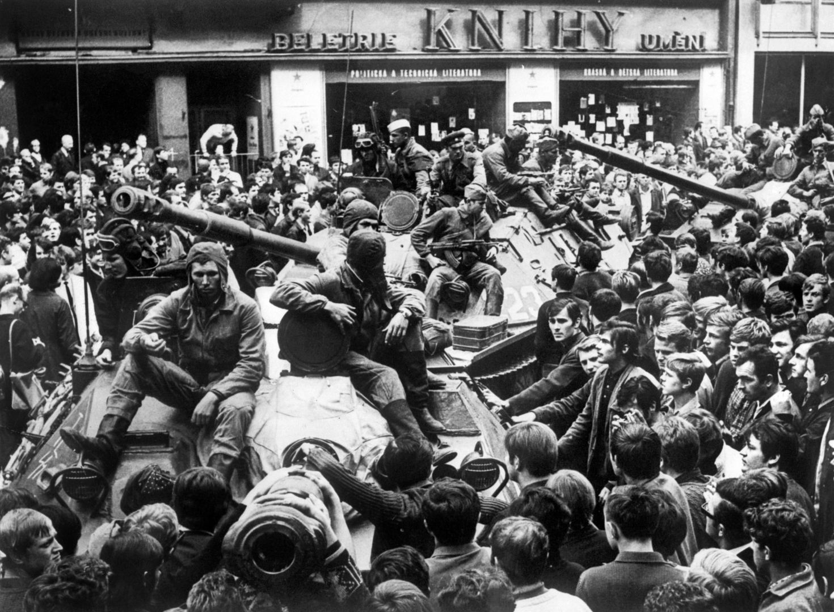
Čekoslovakija
1968-1969
IŠORĖS AGRESIJA
Notes:
Sovietai manė, kad beveik 1,5 mln. Varšuvos pakto kariuomenė sutriuškins Čekoslovakijos kariuomenę, o gyventojus įbaugins ir demoralizuos. Po įsiveržimo planuota įvykdyti valstybės perversmą ir pakeisti reformatorišką Dubčeko valdžią. Pagal šį planą KGB pagrobė keletą žymių Čekoslovakijos lyderių, tarp jų ir komunistų partijos pirmąjį sekretorių Aleksandrą Dubčeką, ministrą pirmininką, parlamento pirmininką ir Nacionalinio fronto pirmininką. Respublikos prezidentas Liudvikas Svoboda buvo laikomas namų arešte.
Čekoslovakijos vadovybė spėjo savo kariuomenei įsakyti likti kareivinėse, prasidėjo visuotinis pilietinis pasipriešinimas, privertęs dalį interventų pajėgų dėl demoralizacijos po kelių dienų pakeisti kitais kariais.
Pasipriešinimas prasidėjo pačiomis pirmomis intervencijos valandomis, kai vyriausybinės žinių agentūros tarnautojai atsisakė paskelbti pareiškimą spaudai, teigusį, kad įvesti armiją paprašę kai kurie Čekoslovakijos komunistų partijos ir vyriausybės veikėjai. Prezidentas atsisakė pasirašyti stalinistų grupės jam pateiktą dokumentą. Per slaptą gynybos radijo tinklą buvo raginama priešintis taikingai, informuojama apie pasipriešinimo eigą ir sušaukta keletas oficialių organų, pasipriešinusių intervencijai.
Vyriausybės pareigūnai, partijų vadovai ir organizacijos pasmerkė įsiveržimą, o parlamentas pareikalavo paleisti suimtus lyderius ir nedelsiant išvesti svetimą kariuomenę. Per pirmąją savaitę, padedant gynybos radijo tinklui, susikūrė daugelis nebendradarbiavimo bei priešinimosi formų ir nusistovėjo jų veiklos kryptys. Buvo sušauktas partijos nepaparastasis suvažiavimas, paskelbtas visuotinis vienos valandos streikas, paraginti geležinkelininkai sulėtinti rusų ryšių sekimo ir trukdymo įrenginių pervežimus. Sovietai niekaip negalėjo rasti pakankamai kolaborantų sudaryti marionetinę vyriausybę.
Sovietai pamatė, kad dėl vieningo piliečių pasipriešinimo negali valdyti šalies, todėl į Maskvą nuskraidino deryboms Svobodą. Bet šis pareikalavo, kad derybose dalyvautų ir suimti lyderiai.
Galiausiai buvo pasiektas kompromisas – ir padaryta pagrindinė strateginė klaida, - buvo įteisintas sovietų kariuomenės įvedimas ir paaukotos kai kurios Čekoslovakijos reformos. Gyventojai tokia eiga nebuvo patenkinti ir tai demonstravo visą savaitę.
Nepaisant silpnybių ir kompromisų, reformatorių valdžia ir daugelis reformų išsilaikė nuo rugpjūčio iki 1969 m. balandžio, kai prieš sovietus nukreiptos riaušės šiems suteikė dingstį sustiprinti spaudimą. Šį kartą Čekoslovakijos valdžia pasidavė, pašalino Dubčeko reformatorių grupę iš partijos ir vyriausybės postų ir pakeitė kitu lyderiu – Husaku.
Sovietai buvo priversti keisti savo politiką: užuot naudoję karines priemones, turėjo griebtis palengva didėjančio politinio spaudimo ir manipuliacijų, todėl, siekdami pagrindinio tikslo, sugaišo ne keletą dienų, o 8 mėnesius.
Tokio rezultato čekoslovakai pasiekė be jokio pasirengimo ir mokymo, o ką jau kalbėti apie specialių planavimą. Šis laimėjimas labai nepalankiomis sąlygomis rodo, kad, nepaisant galutinio pralaimėjimo, ištobulinta, iš anksto parengta ir apmokytų žmonių vykdoma nesmurtinė gynybinė kova gali turėti dar didesnį galios potencialą nei gynyba karinėmis priemonėmis.

Slide 30
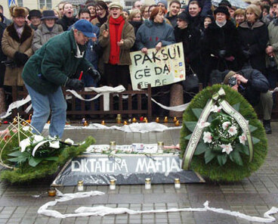
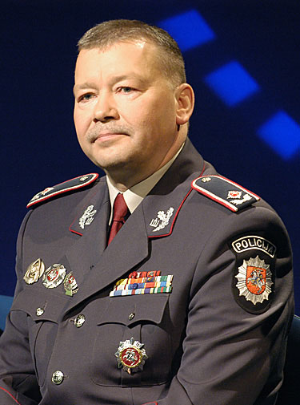
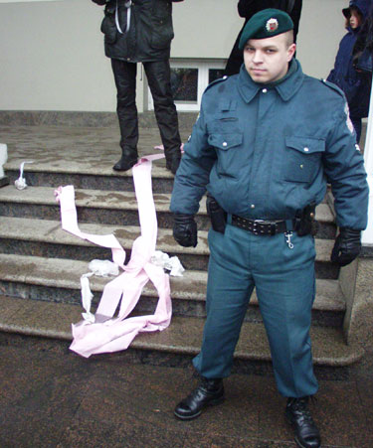
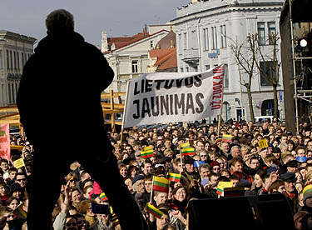
Lietuva, Vilnius, 2003 m.
GRĖSMĖ SAUGUMUI TAIKOS METU
Notes:
Policijos generalinio komisaro Vytauto Grigaravičiaus ir Zuoko palaikymo mitingas (apie 2-3 tūkst. žm.) prie prezidentūros Pakso laikais, 2003 m. balandis.
Balandį policijos vadovas buvo laikinai nušalintas nuo darbo, kilus skandalui, esą jis žinojęs apie tariamą neteisėtą duomenų rinkimą apie šalies vadovus ir aukščiausius teisėsaugos pareigūnus. Tąkart V. Grigaravičius sulaukė didžiulio visuomenės ir policijos pareigūnų palaikymo, skandalas subliūško, o nepagrįstai generalinį komisarą apkaltinęs vidaus reikalų ministras Juozas Bernatonis atsistatydino.
Liepos pradžioje pasklido gandai, esą prezidentas ruošiasi atstatydinti V.Grigaravičių. Tačiau R. Paksas priekaištų konkrečiai V. Grigaravičiui nepareiškė, pabrėždamas, kad atsistatydinti privalės nekompetentingi pareigūnai. Vėliau Prezidentūra griežtai atsiribojo nuo gandų apie generalinio komisaro atstatydinimą.
Skaitykite daugiau: https://www.delfi.lt/news/daily/lithuania/siuloma-tirti-kodel-vgrigaravicius-uzsitrauke-prezidenturos-nemalone.d?id=2624279

Slide 31

Pirmas apibendrinimas
PP turi būti aktyvuotas itin greitai
Lyderiai
Masiškumas
Svarbu išankstinis pasirengimas
Notes:
Pilietinis pasipriešinimas kaip kovos būdas gali būti taikomas dar taikos metu kaip prevencija, atgrasymas plataus spektro grėsmėms.

Slide 32
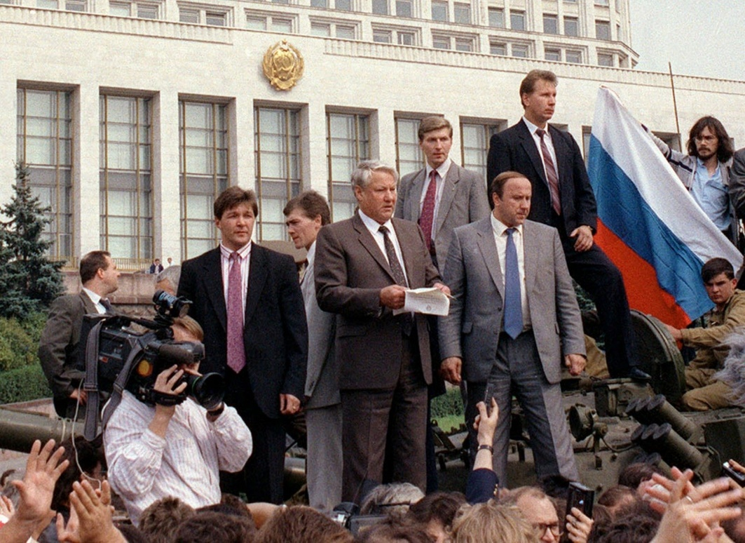
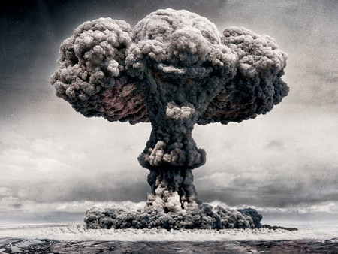
Ar pilietinis pasipriešinimas kaip kovos strategija turi vertę?
Notes:
Politinės galios srityje egzistuoja hipotezė, kad visuomenėse slypi potencinė galia, kurią galima panaudoti ir sumaniai taikyti kovojant su priespauda bei tironija ir taip efektyviai sulaikant ir sužlugdant agresiją, kad karo ginklai pasidarys nebereikalingi. Šią potencinę galią galima ištobulinti, o jos efektyvumą – smarkiai padidinti.

Slide 33
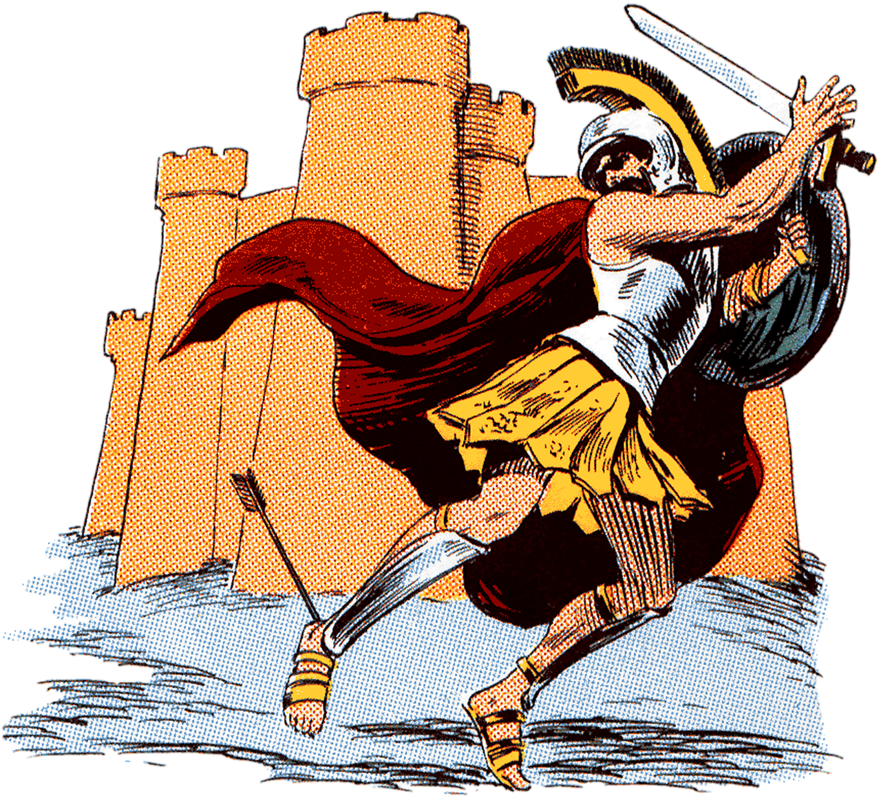
PP taikinys
Galios šaltiniai
Autoritetas
Materialiniai ištekliai
Žmonių ištekliai
Sankcijos
Įgūdžiai ir žinios
Dvasiniai veiksniai
Per nevalstybines organizacijas ir institucijas – galios židinius
Notes:
Nebendradarbiavimo ir neklusnumo judėjimai pažeidžia užgrobėjų achilo kulną – jų priklausomybę nuo valdomų žmonių ir visuomenių. Gyventojams ir visuomenės institucijoms atsisakius bendradarbiauti su agresoriais ir diktatoriais, apribojami arba tampa neprieinami tie galios šaltiniai, kuriais remiasi visi valdovai. Kai šie šaltiniai nebepasiekiami, valdovų galia susilpnėja ir galiausiai išnyksta.
Galios židiniai – šeima, socialinė klasė, religinė bendruomenė, kultūrinė ir tautinė grupė, profesinė grupė, ekonominė grupė, kaimas ir miestas, didmiestis, provincija ir regionas, smulkesnis valdžios padalinys, savanoriška organizacija ir politinė partija. Tai visuomenės ,,vietos“, kuriose egzistuoja, telkiasi ar reiškiasi galia.

Slide 34
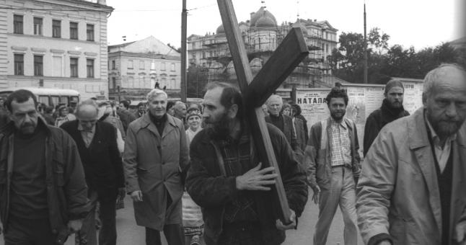
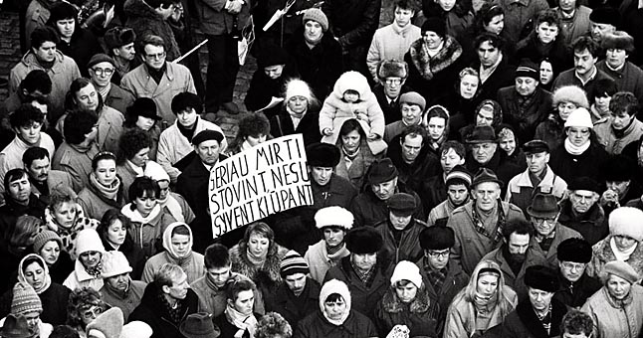

Sėkmingo PP realizavimo sąlygos
1940 - 1991
Notes:
Pirma – žmonės privalo aktyviai parodyti savo priešiškumą tironiškai valdžiai ir atsisakyti su ja bendradarbiauti.
Antra – kova turi būti grupinė arba masinė.
Trečia (mano parinktas) – kantrybė ir drausmė vykdant PP

Slide 35
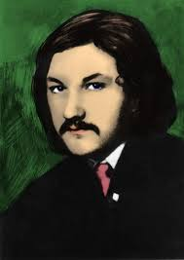
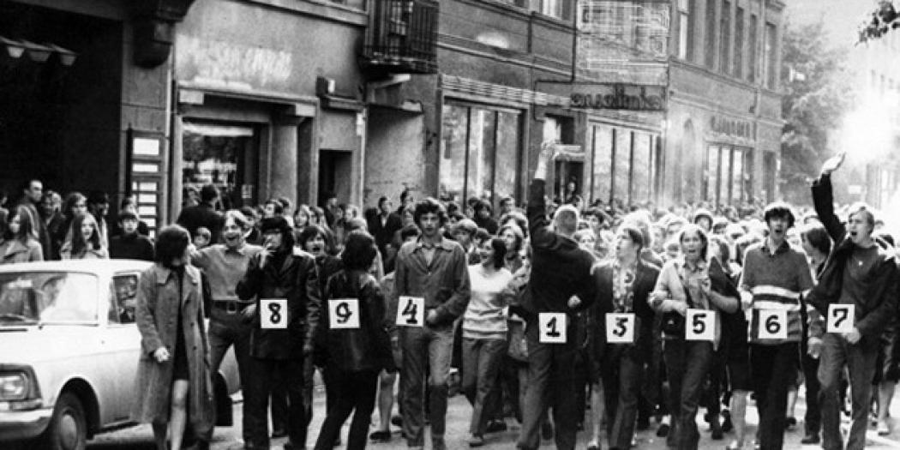
Romas Kalanta, 1972
1988
Notes:
Galima priminti ir protestus Raseiniuose, kai milicininkai partrenkė pėstįjį
Gegužės 14-oji minima kaip Pilietinio pasipriešinimo diena. 1972 m. gegužės 14 d. devyniolikmetis jaunuolis Romas Kalanta nusižudė protestuodamas prieš tarybinę-socialistinę santvarką. Kauno muzikinio teatro sodelyje jis apsipylė benzinu ir, sušukęs „Laisvę Lietuvai!“, susidegino.
Įvykis išgąsdino LKP (Lietuvos komunistų partijos) ir KGB (Valstybės saugumo komiteto) pareigūnus. Jie slapta palaidojo R. Kalantą. Sužinoję tai žmonės pasipiktino ir pradėjo rengti masines eitynes, demonstracijas. Jų metu buvo skanduojami politiniai šūkiai. Neramumai nuslopinti tik gegužės 19 d. Daugiau kaip 400 žmonių buvo suimta, tačiau R. Kalanta išliko pilietinio pasipriešinimo simboliu.

Slide 36
,,Iš pradžių jie tave ignoruos,
paskui iš tavęs juoksis,
vėliau su tavimi kovos,
o tada tu laimėsi.“
        Mahatma Ghandi

Slide 37
Turinys
PP tikslas
Galios šaltiniai
Realizavimo sąlygos
Nesmurtinės kovos strategijos
PP pavyzdžiai Lietuvos istorijoje
Apibendrinimas

Slide 38
Nesmurtinės kovos strategijos

Slide 39
Galimos strategijos
Atvertimas
Nesmurtinis privertimas
Prisitaikymas
Suirimas

Slide 40

Atvertimas
Tai toks priešininkų pažiūrų pasikeitimas, kai jie ima pripažinti nesmurtingos grupės tikslus.
Notes:
Sovietų karių požiūrio keitimas į tai kas vyksta per įtikinėjimą.

Slide 41
Nesmurtinis privertimas
Tai strategija, kuria pasiekiami tikslai prieš priešininkų valią, tačiau jų santvarka nesuyra.
Tai permainų įgyvendinimas arba – prieš priešininkų valią – trukdymas jas pasiekti.
Priešininkai nebesugeba efektyviai veikti, bet dar turi galios išsilaikyti.
Strategija pasiteisina, kai pavyksta pašalinti daugumą galios šaltinių.
Notes:
TV bokštas – valdymo blokų išėmimas
Sovietinių dalinių blokavimas

Slide 42
Prisitaikymas
Nors priešininkai neatverčiami ir nekapituliuoja prieš nesmurtinę prievartą, abiejų šių strategijų elementai nulemia priešininkų sprendimą padaryti nuolaidų nesmurtinei grupei.
Keičiama visuomeninė, ekonominė, politinė padėtis, o ne priešininkų vadovybės pažiūros ir simpatijos.
Priešininkai nuolaidas daro savanoriškai.
Notes:
Arkikatedros atidavimas tikintiesiems.
Tai tarpinė strategija tarp atvertimo ir nesmurtinio privertimo.

Slide 43
Suirimas
Kai priešininkai beveik visiškai atskiriami nuo galios šaltinių, jie nėra priverčiami nusileisti, tačiau jų valdžia faktiškai sugriūva.
Notes:
Kovo 11 d. Nepriklausomybės aktas

Slide 44
Apibendrinimas – strategijos svarba
Strategijos tikslas – maksimaliai išnaudojant savo galimybes, pasiekti tikslus minimalia kaina.
  Galios židinių svarba
  Nesmurtinės kovos drausmė (represijų problema)

Slide 45
PP pavyzdžiai
Lietuvos istorijoje

Slide 46
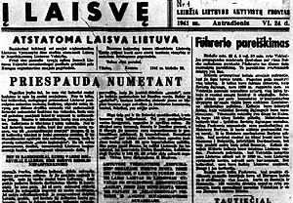
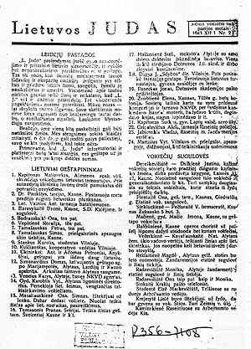
Antinacinis PP
LAF, LLKS, LF
Notes:
Lietuvių aktyvistų frontas (LAF)
Lietuvių laisvės kovotojų sąjunga (LLKS)
Lietuvių frontas (LF)
Kaune veikė 3 spaustuvės, visa Lietuva buvo suskirstyta į 7 apygardas, per kurias buvo platinama pogrindinė spauda – 21 pavadinimo laikraščiai. Pvz., laikraštis ,,Lietuvos Judas“ skelbė žmonių, kurie tarnavo naciams, ir okupantų sugulovių sąrašus.
LLKS turėjo mobilų radijo siųstuvą radijo laidoms transliuoti (vienintelis toks Baltijos kraštuose). Be to, gamino padirbtus dokumentus (išdavė apie 2500 suklastotų pažymėjimų ir taip apsaugojo gyventojus nuo išvežimo darbams į Vokietiją; pakeitus pasuose gimimo datas nuo mobilizacijos buvo išgelbėta apie 800 jaunų vyrų). Rinko lėšas išvežtųjų, suimtųjų šeimoms remti.

Slide 47
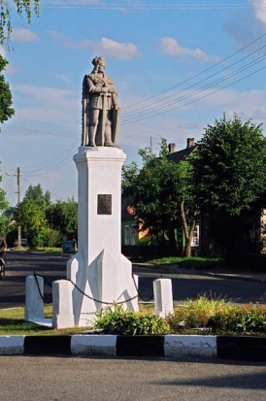
Vytauto paminklas Betygaloje

Slide 48
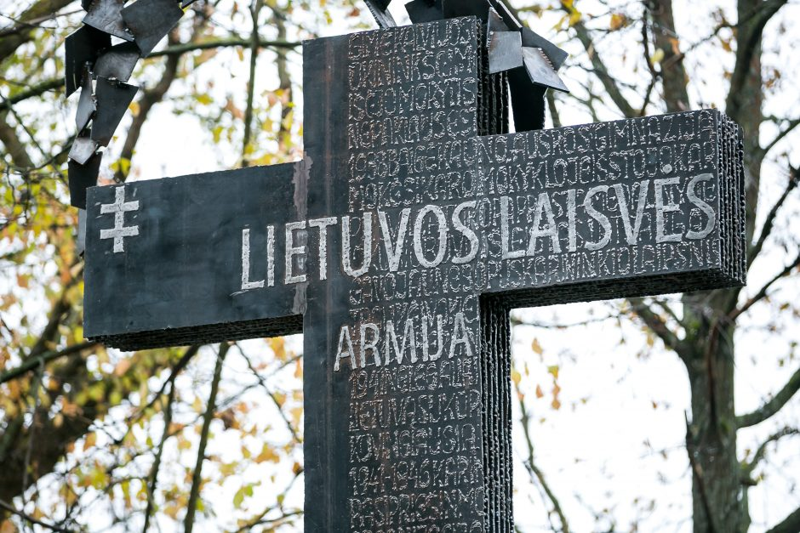
Antisovietinis PP
Notes:
Lietuvos laisvės armija (LLA) – slapta lietuvių tautinė, karinė ir politinė organizacija, siekusi atgauti Lietuvos nepriklausomybę ne tik politinėmis, diplomatinėmis priemonėmis, bet ir ginkluotomis karinėmis pajėgomis. LLA įkurta 1941 m. gruodžio mėnesį Vilniuje. Steigėjas Kazys Veverskis, 28 metų Vilniaus universiteto teisės studentas, anksčiau mokęsis Lietuvos karo mokykloje.
LLA įkūrėjai, organizatoriai ir vadai: trys broliai – Kazys, Pranas ir Aleksandras Veverskiai, gen. Motiejus Pečiulionis-Miškinis, kpt. Juozas Čeponis-Tauragis, Petras Bartkus-Žadgaila, ltn. Adolfas Eidimtas-Papunis, kpt. Albinas Karalius-Varenis, inž. Snarskis-Šnairys, aviac. kpt. J. Kasperavičius-Visvydas, kpt. Juozas Krikštaponis, Vytautas Šniuolis, kpt. Afanasijus Kazanas ir jo sūnus ltn. Mykolas Kazanas-Mutka, ltn. A. Kubilius, Vladas Montvydas-Žemaitis, viršila Jonas Misiūnas-Žalias Velnias, mokytojas J. Šibaila-Merainis, mjr. B. Kaletka-Senis, ltn. Danielius Vaitelis-Briedis, kpt. Jonas Žemaitis-Vytautas, L. Vilutis-Arūnas, mjr. Jonas Semaška-Liepa, pulk. P. Budraitis ir kiti.
Organizacija pareiškė, kad „LLA neturi nei mažiausio pasitikėjimo kuria nors kaimynine valstybe, Lietuvos likimą sieja ne su kitų didžiųjų valstybių likimu, bet su didžiausiomis savo ir kitų lietuvių pastangomis“. LLA programoje įvardinti pagrindiniai tikslai: „a) Lietuvos Laisvės iškovojimas; b) naujos vieningesnės ir galingesnės tautinės Lietuvos valstybės atstatymas su sostine Vilniumi ir Klaipėdos kraštu“ ^{[1]}
1944 m. liepos 1 d. LLA paskelbė karo padėtį: visi jos nariai, pajėgūs naudoti ginklą, privalėjo burtis į rinktines, išsidėsčiusias miškuose. Organizacija buvo padalyta į du padalinius: veikiantįjį sektorių (VS), pavadintą „Vanagais“, ir organizacinį sektorių (OS). „Vanagai“ – tai ginkluoti partizanai, OS – sėslieji partizanai, užsiimantys veikiančiojo sektoriaus aprūpinimu maistu, transportu, informacija, ryšiais.
1944 m. gruodžio 28 d. žuvo vyriausiasis LLA vadas Kazys Veverskis. 1945 m. sunaikinta daug štabų ir vadų – gruodžio mėn. likviduotas vyriausiosios vadovybės štabas, vadovaujamas gen. Motiejaus Pečiulionio.
1946 m. LLA dar buvo likę daug žemesniųjų vadų, struktūrų ir nemažai narių. LLA drauge su LAF ir VLIK aktyvistais, Šauliais, Lietuvos kariuomenės kariais, represuotųjų bei ištremtų giminėmis, sudarė pagrindą partizaninei kovai Lietuvoje. Ji įsiliejo į Lietuvos laisvės kovos sąjūdžio (LLKS) struktūras.

Slide 49
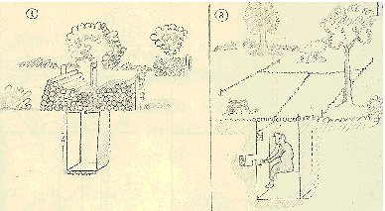
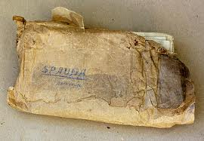
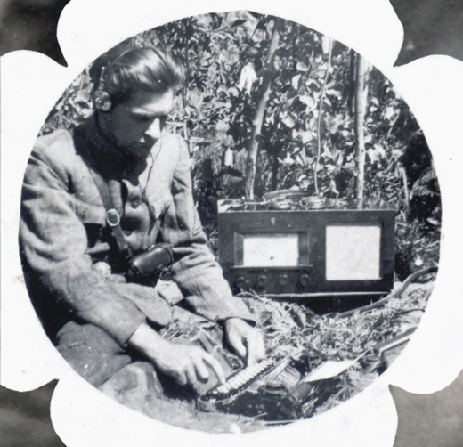
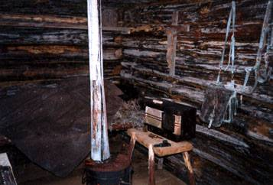
Ryšiai, spauda
Notes:
Pokario istoriją tyrinėjančių istorikų duomenimis, partizaninio pasipriešinimo metais buvo leidžiama daugiau kaip 70 pavadinimų partizanų leidinių. Per partizaninį karą Lietuvoje išėjo ne mažiau kaip 54-ių pavadinimų periodiniai leidiniai ir 18 neperiodinių spaudos leidinių. Pradžioje dauguma jų buvo spausdinami rašomąja mašinėle, todėl tiražai buvo nedideli - keletas ar keli šimtai egzempliorių. Pamažu partizanai įsigijo ir geresnių spaudos dauginimo priemonių - rotatorių, šapirografų, o kai kurie junginiai - net spaustuvinio šrifto raidžių. Tiražai išaugo iki 1500-2000 egzempliorių.
Kai kurie istorikai pokario partizanų spaudos atsiradimą sieja su nacių okupacijos laikotarpiu. Jie būsimojo Lietuvos laisvės kovos sąjūdžio (LLKS) spaudą kildina būtent iš šiuo laikotarpiu paplitusios antinacinės rezistencijos spaudos. Pavyzdžiui, istoriko Arūno Bubnio duomenimis, vokiečių okupacijos metais ėjo net 21 pogrindžio laikraštis, kuriuos rengiant aktyviai bendradarbiavo įvairių pasaulėžiūrų ir pakraipų Lietuvos inteligentija. Matyt, dėl to istorikė ir partizanų spaudos tyrinėtoja N. Gaškaitė-Žemaitienė teigia: „[…]natūralu, kad prasidėjus antrajai sovietinei okupacijai vėl atgijo tvirtas tradicijas Lietuvoje turintis laisvas spausdintas žodis“.
Tačiau per antrąją sovietinę okupaciją partizanų spaudos leidimas įgavo kitą prasmę nei nesmurtinio pasipriešinimo naciams laikotarpiu. Partizanų spauda tapo visos tautos ginkluotos kovos liudytoja. Dėl visuotinio sekimo jos leidyba persikėlė iš miestų, kaip buvo nacių okupacijos metais, į miškus ir kaimus, nuošaliausias požemines slėptuves. Šios spaudos leidėjais tapo ne legaliai gyvenantys inteligentai, o itin sunkiomis pogrindžio sąlygomis gyvenantys bei kuriantys ginkluoti partizanai, kurie ilgainiui dėl didžiulių nuostolių pradėjo stokoti intelektinių pajėgų. Tačiau mažėjant pogrindžio spaudos bendradarbių, plėtėsi jos funkcijos.
Kai kurie partizanų junginiai jau pačioje laisvės kovų pradžioje savo padaliniams įsakė rašyti operacijų bei karinių veiksmų dienoraščius. Jų tikslas – „[…] palikti teisingą kovų dėl laisvės vaizdą, kaip medžiagą istorijai, ir pagelbėti vėliau suprasti tuos tyliuosius, mažai kam žinomus didvyrius“.
1949 m. vasarį visą ginkluotąją rezistenciją pagaliau sujungus į Lietuvos laisvės kovos sąjūdį bei centralizavus valdymą ir padalijus visą Lietuvos teritoriją į partizanų sritis, visa ginkluotojo pogrindžio spauda pradėta leisti pažymėta ženklu „LLKS“. Taip buvo iki pat partizaninio karo Lietuvoje pabaigos.
Paskutinis „LLKS“ ženklu pažymėtas leidinys „Partizanų šūvių aidas“, dar 1957 m. spausdintas Kosto Liuberskio-Žvainio (nuo 1958 m. laikomas dingusiu be žinios) Šiaulių krašte Prisikėlimo apygardos teritorijoje, įprasmina ir paskutinius ginkluotosios rezistencijos vardu ištartus laisvus žodžius, sutinkamus visoje partizanų spaudoje: „Atiduok Tėvynei, ką privalai!“
Pagal KGB dokumentus, 1944–1952 m. į sovietinio saugumo rankas vadinamųjų karinių-čekistinių operacijų metu pateko 577 rašomosios mašinėlės ir spaudos dauginimo aparatai, 1952–1953 m. laikotarpiu – 57 dauginimo aparatai ir 2 savadarbės spausdinimo staklės, 3 rotatoriai, 2 šapirografai, 50 rašomųjų mašinėlių. Platinimo darbą dažniausiai atlikdavo jaunimas – gimnazistai, studentai. Daugelis jų už tai buvo nuteisti ir kalėjo sovietiniuose lageriuose. Vien 1947 m., istorikės N. Gaškaitės-Žemaitienės duomenimis, už antisovietinės spaudos platinimą ir leidimą MGB visoje Lietuvoje suėmė 640 žmonių.

Slide 50
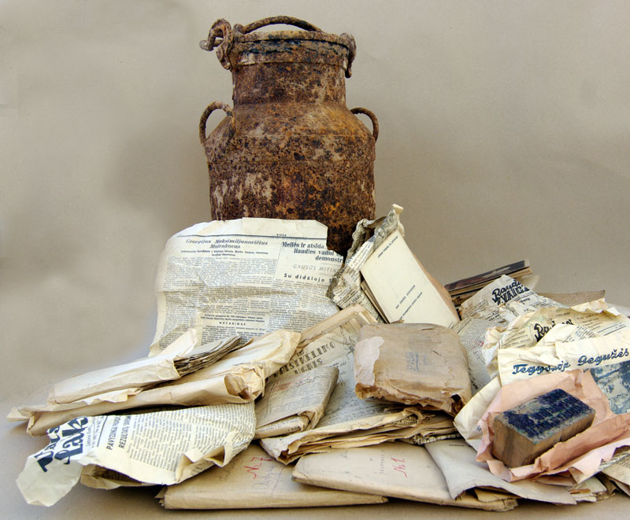
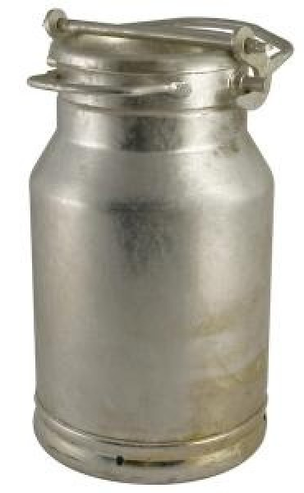

Slide 51
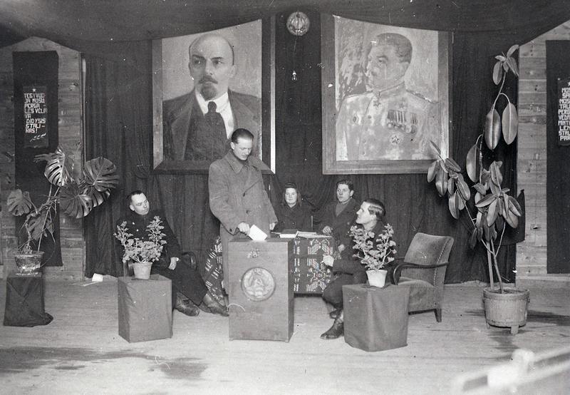
1946 m. vasario 10 d. rinkimai į SSRS Aukščiausiąją tarybą
Rinkimų komedija ruošiama tik tam, kad tu legalizuotum jų jau atliktą darbą, kad atsakomybę nuo jų nuimtum! Nepamiršk, lietuvi, kad įėjimas į rinkiminę salę nemokamas, tik išeidamas iš jos tu pasijusi netekęs savo sąžinės – pardavęs Lietuvą!

Slide 52

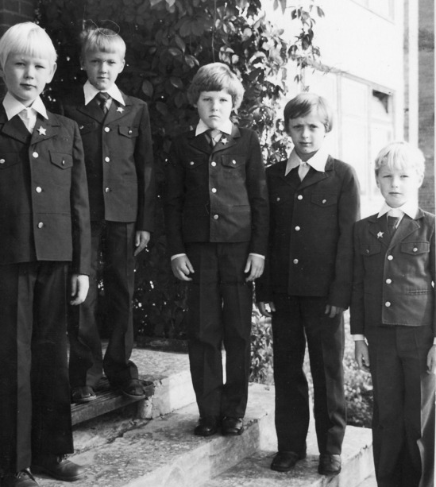
Sovietiniai moksleiviai

Slide 53

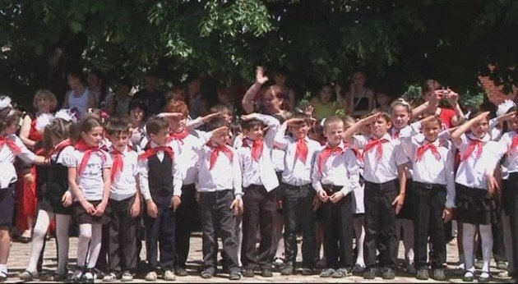

Slide 54

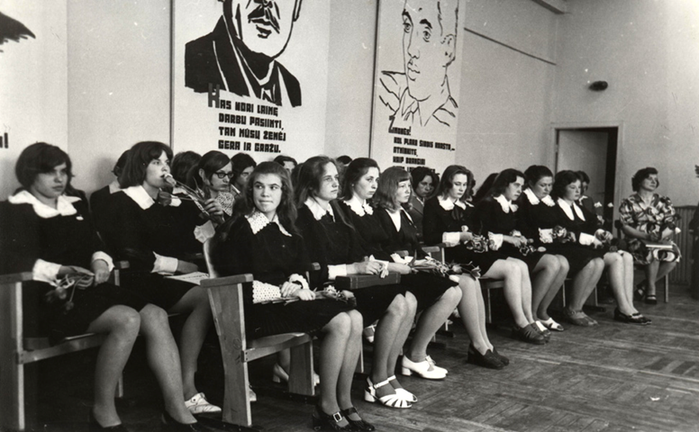

Slide 55
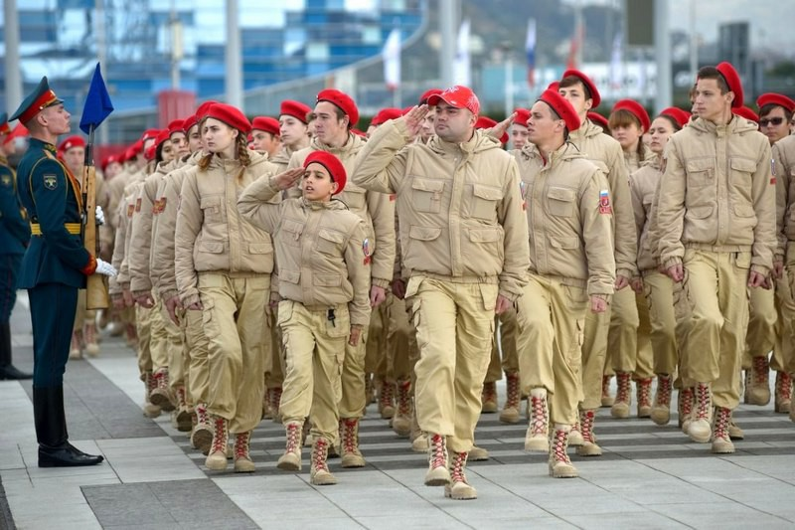


Slide 56

Folkoro judėjimas
Notes:
Spalio 24 dieną Lietuvos Respublikos Seime įvyko konferencija „Etnokultūrinio sąjūdžio ištakos, raida ir reikšmė“, skirta Lietuvos valstybės atkūrimo 100-mečiui ir folklorinio judėjimo bei žygeivystės 50-mečiui. Konferenciją organizavo Lietuvos Respublikos Seimo Kultūros komitetas ir Etninės kultūros globos taryba.
Konferencijoje keltas tikslas – atkreipti visuomenės ir politikų dėmesį į folklorinių ansamblių, kraštotyrininkų bei žygeivių judėjimo reikšmę išsivaduojant Lietuvai iš sovietinio režimo. Konferencijoje pranešimus skaitė mokslininkai, tiriantys etnokultūrinio sąjūdžio ypatumus, folklorinių ansamblių, žygeivių, kraštotyrininkų ir ramuviečių judėjimo pradininkai, aktyvūs dalyviai. Aptarta šio judėjimo reikšmė ir prasmė Lietuvos istorijoje. Dalyvavo apie 100 žmonių.
Konferencijos dalyvius pasveikino Seimo Kultūros komiteto narys Stasys Tumėnas. Jis atkreipė dėmesį į tai, kad folklorininkai ir žygeiviai sovietmečiu buvo tylieji rezistentai, Sąjūdžio šaukliai. Seimo Švietimo ir mokslo komiteto narė Aušra Papirtienė taip pat pripažino folklorinio judėjimo reikšmę išsaugant tradicijos gyvastį bei tautinį sąmoningumą sovietmečiu. Seimo Kultūros komiteto narys ir Seimo Laikinosios etninės kultūros grupės primininkas Robertas Šarknickas pabrėžė, kad šiandieninėje situacijoje būtina surasti vietą etninei kultūrai švietimo sistemoje. Seimo narys Mindaugas Puidokas taip pat pastebėjo, kad būtini politiniai sprendimai, orientuoti į etninės kultūros saugojimą ir aktualinimą. Etninės kultūros globos tarybos pirmininkė Dalia Urbanavičienė pakvietė folkloro ansamblių, žygeivių, kraštotyrininkų ir ramuviečių judėjimo dalyvius bei šio judėjimo tyrėjus pasidalinti mintimis apie jo reikšmę Lietuvai išsivaduojant iš sovietinio režimo.
Sovietmečiu kilusį folklorinį, ramuviečių, žygeivių judėjimą tirianti prof. dr. Ainė Ramonaitė akcentavo, kad dalyvavimas šiame judėjime to meto žmonėms buvo galimybė atsiriboti nuo sovietinės visuomenės, sovietinių ritualų ir kartu kurti savo, alternatyvų pasaulį, kuriame jie galėjo jaustis oriai. A. Ramonaitės teigimu, šis alternatyvus etnokultūrinis judėjimas buvo svarbus veiksnys, nuo kurio prasidėjo sovietinės sistemos griūtis: neatsitiktinai pirmasis Sąjūdžio mitingas įvyko savaitė po festivalio „Skamba skamba kankliai“.
Konferencijos pranešėjų, kurie buvo aktyvūs folkloro ansamblių, žygeivių, kraštotyrininkų ir ramuviečių judėjimo dalyviai nuo pat šio judėjimo ištakų, pasisakymai buvo jausmingi ir įkvepiantys. Vienas iš Vilniaus universiteto kraštotyrininkų ramuvos kūrėjų, poetas Vladas Braziūnas sujaudino savo prisiminimais apie tai, ką reiškė anuometiniam jaunam žmogui paslapčia, už uždangstytų langų dainuoti „Lietuva brangi“. Kitas kraštotyros judėjimo iniciatorius. Ilgametis VU kraštotyrininkų ramuvos vadas Venantas Mačiekus papasakojo, kad jo poreikis užsiimti šia veikla kilo ne šiaip sau – o kasdien susiduriant su niekinamu požiūriu į lietuvių kultūrą. Prof. dr. Valentinas Baltrūnas papasakojo apie 1966 metais žygeivių Punioje pasirašytą sutartį, kurioje išreikštas atsiribojimas nuo sovietinio turizmo. Sutartyje įtvirtinta, kad žygeiviu gali vadintis tik tas, kuris aktyviai tyrinėja savo kraštą, užsiima kraštotyros veikla. Nijolė Balčiūnienė pastebėjo, kad didžiai klysta tie, kurie folkloro ansamblių ir žygeivių judėjimą laiko sovietinės sistemos dalimi. „Taip teigiantys nežino, kaip mes iš tiesų jautėmės, – sakė N. Balčiūnienė. – Mes duodavome žygeivio priesaiką suklaupę ant kelių prieš piliakalnį. Kiekvienas žygis turėjo tikslą ką nors duoti Lietuvai. Po žygio mes – jauni studentai – sukviesdavome vietinius žmones ir pasakodavome jiems tai, apie ką visi bijojo kalbėti. Mes lankėme Punsko, Gervėčių, Pelesos lietuvius, stengdamiesi palaikyti jų tautinę dvasią“. Antanas Gudelis atskleidė, ką jam anuomet reiškė dalyvavimas Rasos šventėse: „Mes buvome taip „atsikandę“ švenčių be šventumo ir taip troškome tikros šventės, kurioje būtų tikro šventumo. Rasos šventė išties buvo didžiausias jaunystės įvykis.“ Ramunė Vėliuvienė taip pat pastebėjo, kad dalyvavimas kraštotyros veikloje anuometiniam jaunam žmogui buvo labai gili patirtis. Lina Petrošienė pasidalino įžvalgomis, kaip folkloro ansamblių judėjimas vyko kitame Lietuvos gale – Klaipėdoje.
Ilgus metus VU folkloro ansambliui „Ratilio“ vadovavusi Zita Kelmickaitė pasakojo, kad nors folklorininkai anuomet ir nenorėjo eiti į derybas su valdžia, vis dėlto be jos išsiversti buvo neįmanoma – su valdžia buvo būtina derintis ir „išsukti uodegą“ žinant ar nujaučiant, ką galima, o ko negalima oficialiai rodyti. Beje, pasak Z. Kelmickaitės, dėl vienos ar dėl kitos priežasties valdžia folklorui anuomet skyrė daugiau dėmesio nei šiandien. O ir visuomenės domėjimasis buvo didžiulis – į „Ratilio“ koncertus susirinkdavo tiek žmonių, jog lūždavo durys.
Rūta Vildžiūnienė atkreipė dėmesį į šių dienų skaudžią aktualiją – nykstantį dainavimo kartu fenomeną. Ji atkreipė dėmesį, kad dar 1974 metais grįžtantiems iš repeticijos folkloro ansamblio dalyviams buvo natūralu dainuoti mieste, troleibuse. „Dainuodami mes patenkinome autentiškos būties troškulį, buvome kupini savigarbos. Ir niekas niekada nieko nereplikavo. Buvo juntamas visuomenės supratimas, kad daina yra šventa“, – teigė R. Vildžiūnienė ir pridūrė, kad tai buvo ir protestas prieš oficiozinę pompastiką. Ji išsakė mintį, kad ir šiandien vertėtų atsigręžti į nescenines folkloro formas: esminis folkloro tikslas nėra sužavėti, padaryti įspūdį; folkloro tikslas yra kurti ontologinį saugumą jį dainuojantiems; folklorą reikia ne atlikti, o su juo gyventi.
Konferencijos pabaigoje vyko prof. habil. dr. Daivos Vyčinienės vadovaujama diskusija „Folklorinis judėjimas prieš ir po Lietuvos Nepriklausomybės atgavimo“. Prof. dr. Rytis Ambrazevičius atkreipė dėmesį į tai, kad šiandien etninė kultūra išgyvena ne pačius geriausius laikus: daug kam etninės kultūros simboliais yra tapusios vyžos, klumpakojis ir cepelinai, o etnologija kai kurių visuomenės veikėjų gretinama su tokiais pseudomokslais kaip, pvz., chiromantija. Tuo tarpu Lietuvos nacionalinio kultūros centro direktoriaus pavaduotojos Vidos Šatkauskienės nuomone, etnokultūriniame lauke galima pastebėti ir optimistiškesnių tendencijų. Pavyzdžiui, folkloro ansamblių Lietuvoje nemažėja, jie yra vis geriau pasirengę. Galima pastebėti didžiulę folklorinių reiškinių įvairovę: nuo archajiškų formų rekonstravimo iki modernių postfolkloro projektų. V. Šatkauskienės nuomone, visi šie reiškiniai yra sveikintini ir prasmingi.
Eglė Valentė, inicijavusi daugelį ugnies skulptūrų misterijų per rudens Lygiadienio šventę Vilniuje ir kituose miestuose, atkreipė dėmesį į tai, kad tikrai įmanoma rasti tokių kultūros formų, kuriose profesionalusis ir liaudies menas puikiai derėtų tarpusavyje. Jos pastebėjimu, ieškoti naujų folkloro perteikimo priemonių yra būtina, nes folkloras yra galinga psichoterapijos forma, kuri negali būti atimta iš visuomenės.
Daiva Vyčinienė pastebėjo, kad folkloras šiandien gali reikštis dviem kryptimis: pavyzdžiui, sutartinės gali būti atliekamos tiek profesionaliai, kartu su didžiausiais šedevrais šiuolaikiniame mene, tiek kaip žmonių mases įtraukianti ir didžiulį džiaugsmą jiems teikianti dvasinė praktika.
M.K. Čiurlionio menų mokyklos mokytoja Julija Ikamaitė atkreipė dėmesį, kad jaunoji karta yra atvira etninei kultūrai. Tai rodo jos patirtis organizuojant įvairias etnokultūrines, bendruomenines menines akcijas. Tačiau kad šis alkis būtų pasotintas, pasak J. Ikamaitės, reikalinga politinė valia – sprendimas suteikti galimybę gauti etnokultūrinių žinių kiekvienam vaikui kiekvienoje mokykloje. „Etninės kultūros dėstymas mokykloje turėtų būti nekvestionuojamas dalykas, nes tik taip galima išauginti susidomėjimo bangą“, – kalbėjo menininkė.
Internetinės erdvės „Alkas“ redaktorius Jonas Vaiškūnas atkreipė dėmesį į tai, kad minint folklorinio sąjūdžio 50-metį nederėtų pamiršti ir Jono Trinkūno veiklos bei indėlio. Pasak jo, Jonas Trinkūnas folklore išryškino dvasinį, arba religinį, pradą – tai esminis dalykas atskiriant folklorą nuo aranžuoto sceninio sovietmečio folkloro. Pasak J. Vaiškūno, kalbėdami apie šventumo ar dvasingumo jausmą, patiriamą akistatoje su folkloru, turime pripažinti jo religinę prigimtį. J. Vaiškūno teigimu, didžiausias žygdarbis, kurį galėtų nuveikti šiandieninis Seimas – senosios Baltų religinės bendrijos Romuvos valstybinis pripažinimas.
Konferenciją užbaigė koncertas. Jame dalyvavo 50-metį švenčiantis VU folkloro ansamblis „Ratilio“ ir nuo 1970 m. gyvuojantis Žiūrų kaimo etnografinis ansamblis, kuriame dainuoja šio kaimo aplinkoje išaugusios kelios kartos.

Slide 57


Pogrindžio spauda
Notes:
Straipsnyje analizuojami keturi sovietmečio Lietuvoje ėjusių pogrindžio leidinių – „Vyčio“, „Rūpintojėlio“, „Perspektyvų“ ir „Lietuvos katalikų bažnyčios kronikos“ – leidėjų tinklai. Pasitelkiant slaptųjų tinklų teoriją ir socialinių tinklų analizės įrankius jame nagrinėjama, kokios struktūrinės tinklo savybės gali paaiškinti skirtingą pogrindžio leidinių sėkmę. Duomenys surinkti naudojant archyvinę medžiagą ir publikuotus memuarus bei atliekant tiesioginius interviu su pasirinktų pogrindžio leidinių leidėjais. Analizė parodė, kad „Lietuvos katalikų bažnyčios kronikos“ fenomenalią sėkmę paaiškina tankus ir santykinai decentralizuotas jo leidėjų tinklas.

Slide 58

Simas Kudirka, 1970 m.

Slide 59
Romas Kalanta, 1972
Notes:
Galima priminti ir protestus Raseiniuose, kai milicininkai partrenkė pėstįjį

Slide 60


Futbolo fanų eitynės, 1977 m.
ŽALGIRIS
Notes:
1946 metais SSRS III grupės 4-osios zonos varžybose dalyvavusi bei triumfavusi LTSR rinktinė (tuo metu vienintelė tarp klubinių komandų), sudaryta iš Kauno „Spartako“ ir Kauno „Dinamo“ ekipų^{[2]}, po metų buvo perkelta į Vilnių ir pervadinta „Dinamo“ vardu^{[3]}. Tai yra laikoma dabartinio Vilniaus „Žalgirio“ klubo istorine pradžia.
Klubas buvo įkurtas 1947 metais. Vieną sezoną Vilniaus ekipa vadinosi „Dinamo“ vardu, nuo 1948 iki 1961 m. – „Spartaku“, o nuo 1962 m. – „Žalgiriu“. 1947–1989 m. klubas dalyvavo SSRS čempionatuose. 1953 m. ekipa pirmą kartą rungtyniavo aukščiausiajame SSRS divizione. Sėkmingiausiai SSRS čempionate „Žalgiriui“ susiklostė 1987 m. sezonas, kuriame vilniečiai iškovojo bronzos medalius, į priekį praleidę tik Maskvos „Spartaką“ ir Dnepropetrovsko „Dneprą“.
1978 metais „Žalgiris“ įsitvirtino Pirmoje lygoje (7 vieta). Iki 1981 metų žalgiriečiai buvo jos tvirti vidutiniokai, o 1982 metais pasiryžo įkopti į Aukščiausiąją lygą ir pasiekė šį tikslą, užėmė Pirmoje lygoje pirmąją vietą (papildomose rungtynėse Simferopolyje 1:0 po S. Jakubausko gražaus įvarčio nugalėjo Kišiniovo „Nistru“ ekipą).
Mažaisiais aukso medaliais už pirmąją vietą buvo įvertinti ne tik treneriai B. Zelkevičius, S. Ramelis, G. Kalėdinskas, bet ir puikiu žaidimu įgalinę komandą kopti į viršų S. Danisevičius, S. Jakubauskas (23 įvarčiai), V. Rasiukas, K. Latoža, V. Kasparavičius, vartininkas V. Jurkus, R. Turskis, A. Janonis, A. Mackevičius, E. Malkevičius, S. Baranauskas, K. Gražulis ir kiti.
Prieš 1983 metų sezono Aukščiausioje lygoje startą Lietuvą supurtė konfliktas „Žalgiryje“: žaidėjų iniciatyvinė grupė pareikalavo atsistatydinti trenerį B. Zelkevičių, apkaltinusi jį paėmus sau per didelę dalį komandai skirtų dovanų ir apdovanojimų. Žaidėjų noras buvo patenkintas, treneriu tapo A. Liubinskas.
Startas buvo atsargus. Vienodu rezultatu 0:0 sužaista Taškente su „Pachtakoru“, Leningrade su „Zenitu“, Vilniuje su Tbilisio „Dinamo“. Ketvirtose rungtynėse namie su Baku „Neftči“ K.Gražulis įmušė pirmą „Žalgirio“ įvartį, kuris atnešė pergalę 1:0. Toliau būta pergalių, neišvengta ir nesėkmių, bet kaip stebuklingoje pasakoje žalgiriečiai tapo pirmojo rato nugalėtojais, pavergė visos Tarybų Sąjungos futbolo gerbėjus darniu, apgalvotu ir korektišku žaidimu.
Pirmoje vietoje išsilaikyta trumpai, nes traumą gavo pagrindinis vartininkas V.Jurkus, o tinkamos pamainos jam tada dar nebuvo. Vis dėlto galutinė penktoji vieta – aukščiausias ligi tol Lietuvos futbolo pasiekimas ir didelė viltis ateičiai. Tame sezone komandoje sėkmingai debiutavo A. Narbekovas, R. Mažeikis, V. Buzmakovas. Paskutines, 515 rungtynes „Žalgiryje“ sužaidė Kęstutis Latoža (Kutaisyje). Jis iki šiol išlieka pirmasis pagal sužaistų Vilniaus reprezentacinėje komandoje rungtynių skaičių.
1984 metų sezoną žalgiriečiai baigė devinti tarp 18 komandų, bet nudžiugino pergalėmis prieš Kijevo „Dinamo“ (1:0 namie), Maskvos „Spartaką“ (du kartus po 2:1), Maskvos „Dinamo“ (1:0 namie, 2:1 Maskvoje). Komandoje debiutavo V. Ivanauskas.
1985 metų sezonas vėl prasidėjo maištu komandoje. Ta pati iniciatyvinė grupė, kuri neseniai nuėmė B. Zelkevičių, dabar reikalavo jį grąžinti vietoje A. Liubinsko. Sezono pradžia, suprantama, prisvilo.
Sugrįžus B. Zelkevičiui ne iš karto, o palaipsniui žaidimas gerėjo. Teko pergyventi 11 turą, kai „Žalgiris“ namie pralaimėjo 1:5 Maskvos „Dinamo“ ir buvo paskutinis lentelėje. Po pergalės dvyliktame ture prieš Donecko „Šachtiorą“ 1:0 prasidėjo „Žalgirio“ atgimimas. 12 rungtynių be pralaimėjimo, ir „Žalgiris“ – jau šeštas. Galutinė septintoji vieta atrodė visai gražiai.
1986 metų pagrindinis akcentas – fantastiška pergalė 3:0 lapkričio 17 dieną Kijeve prieš kovojusį dėl čempionų vardo „Dinamo“. A. Mackevičiaus, K. Ruzgio, I. Pankratjevo taiklūs smūgiai leido pasiekti tai, kas atrodė neįmanoma. Galutinė vieta – aštuntoji.
1987 metais šventėme žalgiriečių bronzos medalius TSRS čempionate ir auksą Universiadoje Zagrebe, kur jie atstovavo visai TSRS studentijai, bet žaidė žaliai baltais dryžuotais „Žalgirio“ marškinėliais.
Sėkmingiausio Lietuvos futbolo istorijoje sezono didvyriai: treneriai B. Zelkevičius, G. Kalėdinskas, E. Riabovas, V. Jančiauskas, vartininkai V. Jurkus ir A. Kalinauskas, aikštės žaidėjai A.Narbekovas (16 įvarčių čempionate), V. Rasiukas, S. Jakubauskas, A. Janonis, R. Mažeikis, V. Sukristovas, S. Baranauskas, I. Pankratjevas, V. Ivanauskas, V. Buzmakovas, K. Ruzgys, A. Mackevičius. Ryškiausi akcentai – pergalės Vilniuje prieš Maskvos „Spartaką“ (5:2), Maskvos CSKA (3:0) ir Maskvos „Dinamo“ (4:0).
1988 metai leido „Žalgiriui“ aukščiausiai klubo istorijoje įkopti TSRS taurėje – į pusfinalį. Deja, kelią į finalą užtvėrė Charkovo „Metalistas“, laimėjęs Vilniuje rezultatu 2:1, o vėliau iškovojęs ir taurę.
TSRS čempionate „Žalgiris“ penktas. Debiutas UEFA taurėje gerai prasidėjo Vilniuje (2:0 prieš „Austria“ ekipą), bet liūdnai baigėsi Vienoje (2:5).
1988 metais keli žalgiriečiai pasipuošė medaliais TSRS rinktinių sudėtyje: V.Sukristovas gavo Europos čempionato sidabrą, o A. Narbekovas ir A. Janonis parsivežė iš Seulo olimpinį auksą.
1989 metų sezonas buvo paskutinis, kurį „Žalgiris“ TSRS čempionate sužaidė iki galo. Galutinė ketvirtoji vieta, kurią žalgiriečiai užsitikrino įveikdami paskutinėse rungtynėse Vilniuje 2:1 naujuosius čempionus Maskvos spartakiečius, nuteikė labai maloniai. „Žalgiris“ savo stadione nepralaimėjo nė vienerių čempionato rungtynių: 10 pergalių, 5 lygiosios.
UEFA taurėje įveiktas pirmasis barjeras – Geteborgo IFK klubas (2:0 Vilniuje, 0:1 svečiuose). Pergalingus įvarčius į švedų klubo vartus įmušė R. Fridrikas. Deja, Belgrado „Crvena Zvezda“ buvo per stipri (1:4 ir 0:1).
1990 metais spėjus sužaisti vos vienerias rungtynes Odesoje (kovo 9 d. 0:1 pralaimėta „Černomorecui“) Vilniaus „Žalgirio“ meistrų komandos istorija nutrūko, kaip kartais trūksta smuiko styga, grojanti nuostabią melodiją. Kovo 11 d. Lietuvos Aukščiausioji Taryba atkūrė Lietuvos nepriklausomybę ir „Žalgiris" nusprendė pasitraukti iš SSRS pirmenybių.
VILNIAUS „ŽALGIRIO“ FUTBOLO KOMANDOS GERBĖJŲ MANIFESTACIJOS 1977 M. RUDENĮ
1977 m. spalio 7 d. po sėkmingų Vilniaus „Žalgirio“ futbolo komandos rungtynių su Vitebsko „Dvina“ prasidėjo masinės eitynės ir stichiškos manifestacijos, kurios taip pat vyko po 1977 m. spalio 10 d. bei lapkričio 8 d. įvykusių rungtynių. Centrines Vilniaus gatves užplūdo įsiaudrinę futbolo sirgaliai, aidėjo šūkiai: „Laisvę Lietuvai!“, „Laisvę politiniams kaliniams!“, „Rusai, nešdinkitės iš Lietuvos!“ ir kt., buvo giedama V. Kudirkos „Tautiška giesmė“.
„1977 m. Vilniaus įvykiai“ buvo išsamiai aprašyti pogrindiniame 1975‒1988 m. leistame Lietuvos periodiniame leidinyje „Aušra“, vėliau ‒ pasiekė užsienio radijo stočių redakcijas.

Slide 61

ŽALGIRIS IR CSKA, 1985, 86, 87 m.
Notes:
Sovietų okupacijos metais Lietuvos laisvės ir tikėjimo simboliu tapęs Kauno „Žalgirio“ klubas SSRS pirmenybėse iškovojo penkis čempiono titulus.
SSRS čempionu „Žalgiris“ tapo 1947, 1951, 1985, 1986 ir 1987 m. Kauniečiai septynis sykius tapo vicečempionais. „Žalgiris“ – antras daugiausia titulų ir daugiausia kartų finale rungtyniavęs SSRS klubas, kurį lenkia tik 24 kartus čempione tapusi CSKA komanda.
Daugiau: https://www.krepsinis.net/naujiena/istorinis-ivykis-kaip-zalgiris-1987-m-laimejo-musius-su-cska-aiksteje-ir-uz-jos-ribu/243985?utm_source=copy&utm_medium=txt&utm_campaign=copy-txt
Daugiau: https://www.krepsinis.net/naujiena/istorinis-ivykis-kaip-zalgiris-1987-m-laimejo-musius-su-cska-aiksteje-ir-uz-jos-ribu/243985?utm_source=copy&utm_medium=txt&utm_campaign=copy-txt

Slide 62

1987 m. rugpjūčio 23 d. mitingas
Notes:
LLL buvo įkurta 1978 m. kaip pogrindinė organizacija
Nuo 1989 m. LLL rinko parašus dėl sovietinės kariuomenės išvedimo iš Lietuvos. Surinkti 1mln. 650 tūkst. žm. išsiųsti į Kremlių.

Slide 63

1988 m. birželio 3 d. LPS įkūrimas
Notes:
LPS – Lietuvos persitvarkymo sąjūdis

Slide 64


1988 m. A. Andreikos, P. Cidziko bado streikas
Notes:
1988 m. vasara. Bado streikas, kurį centrinėje sostinės aikštėje paskelbė Algimantas Andreika, iškėlęs esminį ir iki tol negirdėtą reikalavimą paleisti iš Rusijos lagerių ir kalėjimų lietuvių politinius kalinius, buvo istorinis įvykis ir nepaprastai drąsus veiksmas, laisvės priešaušryje ypatingai sujudinęs visą Lietuvos atgimimo judėjimą, telkęs ir įkvėpęs žmones nebijoti priešintis ir aktyviais veiksmais reikalauti tikrų laisvės garantijų – nepriklausomybės.

Slide 65

1988 m. rugpjūčio 23 d. Sąjūdžio mitingas Vingio parke
Notes:
200 tūkst. žmonių
1988 m. tapo proveržiu pagal patriotinių renginių, mitingų gausą.

Slide 66


1988 m. rugsėjo 28 d.
,,Bananų balius“
Notes:
LLL organizuotas. Sąjūdis atsiribojo.
Sovietai sutelkė apie 1 tūkst. milicijos, vidaus kariuomenės.

Slide 67

1988 m. rugsėjo 17 d. protestas prieš IAE 3 bloko statybas
Notes:
Geriau šiandien būti aktyviam, negu rytoj – radioaktyviam!“ – tokio Sąjūdžio šūkio paraginti į Visaginą, tuomet dar vadintą Sniečkumi, susirinko maždaug 20 tūkst. žmonių. „AE – tautos pražūtis“, „Taikiam atomui – ne“, „Reikalaujame tarptautinės komisijos“. Tokie ir panašūs šūkiai mirgėjo akcijos dalyvių plakatuose, skambėjo mitinguotojų kalbose. Šiandien, likus kiek daugiau nei trims mėnesiams iki IAE uždarymo ir vis garsiau skambant nuogąstavimams dėl išaugsiančios Lietuvos energetinės priklausomybės nuo Maskvos, tuometis siekis žūtbūt numarinti branduolinę jėgainę gali atrodyti keistai. Tačiau tada, praėjus vos porai metų nuo šiurpios Černobylio katastrofos, IAE negalėjo būti suvokiama kitaip, kaip kolonijinės Maskvos politikos ar net galimo tautos genocido įrankis. Kita vertus, ekologiniai šūkiai buvo puiki dingstis kelti politinius reikalavimus ir pareikalauti iš tuomet Lietuvą dar valdžiusios Komunistų partijos aiškiai suformuluoti savo poziciją dėl Lietuvos suvereniteto, o vėliau – ir nepriklausomybės. „Sąjunginių žinybų diktatui – ne“, „Suverenitetui – taip“ – tokie rugsėjo 17-osios akcijos dalyvių kelti reikalavimai jau aiškiai nebetilpo į grynai gamtosauginius rėmus. Čia verta prisiminti, kad būtent „žaliosios“ ar paminklosaugininkų organizacijos ir buvo tos pirmosios kregždės, atnešusios į Lietuvą Atgimimo pavasarį. Žalieji pradeda ir laimi Pirmosios tokios organizacijos oficialiai ir viešai prabilo dar 1987 metų pavasarį. Tuomet grupė paminklosaugininkų, mokslo įstaigų darbuotojų ir studentų susibūrė į „Santarvės“ draugiją, vėliau pasivadinusią „Žemynos“ vardu. Ši neformali organizacija veikė kaip klubas, rengdavęs viešas diskusijas įvairiais visuomenę jaudinusiais klausimais, tarp jų – ir dėl IAE saugumo bei jos ateities. Panašiais principais veikė ir tais pačiais metais įsikūrusi „Talkos“ draugija, didesnį dėmesį skyrusi kultūros bei istorijos paveldui išsaugoti. Šios organizacijos aktyvistai ragino padėti Vilniaus Žemutinę pilį ir Arkikatedros požemius tyrinėjusiems archeologams, rengė Kernavės piliakalnių tvarkymo talkas, protestavo prieš automagistralės per sostinės Rasų kapines tiesimą ir kitus tuometės valdžios projektus, keliančius grėsmę tautos istoriniam paveldui. Panašiai veikė ir Kaune įsikūręs „Atgajos“ klubas.
Daugiau skaitykite: https://www.lzinios.lt/Istorija/lz-archyvas-musis-pries-taiku-atoma/133850
© Lietuvos žinios

Slide 68



1988 m. spalio 22-23 d. steigiamasis Sąjūdžio suvažiavimas

Slide 69

1989 m. rugpjūčio 23 d. Baltijos kelias
Notes:
2 mln. žm.

Slide 70




Slide 71


1990 m. kovo 11 d.

Slide 72



1990 m. ekonominė blokada
Notes:
Balandžio 20 d. – liepos 2 d. Iš viso 74 d.
Šis unikalus sunkvežimis atsirado 1949 m. Jo istorija išties įdomi ir išskirtinė, bet svarbiausia, kad šiai transporto priemonei nereikėjo skysto kuro. Įvairūs jos prototipai buvo pavadinti NAMI (ZIS-5???).
Karo metu rusai ne kartą patyrė kas yra kuro trūkumas. Šaltasis karas pastūmėjo dar aktyviau spręsti šią problemą, tikintis naujų karų ateityje. Buvo pradėtas kurti sunkvežimis, kuris būtų varomas deginama mediena. Įdomus faktas, kad tais pačiais metais Sovietų Sąjunga išbandė atominę bombą, o paraleliai kūrė mediena varomą sunkvežimį.
Tai buvo naujo tipo kuras. Niekas nebuvo bandęs to padaryti anksčiau. Pati jėgos perdavimo sistema priminė garu varomas transporto priemones, bet taip pat turėjo ir nemažai skirtumų. Pirminiai planai – ne mažiau kaip 6 t krovinys, o sunkvežimio bendra masė iki 14,5 t įskaitant 400 kg malkų ir 380 l vandens. Pilnai pakrautas su vienu „baku“ malkų jis turėjo nuvažiuoti apie 80 km, o maksimalus greitis turėjo būti apie 40 km/val.
Sunkvežimio dizainas buvo visiška angliško „Sentinel S.4“ kopija.
Vairuoti tokį automobilį buvo išties sudėtinga. Reikėjo gerai apmokyti vairuotoją ir jo padėjėjus. Naudoti anglis varant šias transporto priemones rusams pasirodė per brangu, tuo metu medienos buvo pilna visoje šalyje, o jei dar prisimintume ir tai, kad karo belaisviai plušo įvairiose stovyklose, tad mediena beveik nieko nekainavo.
Įvairių kuriamų modelių galia siekė apie 100 AG. „NAMI -12“ pasirodė netgi pakankamai patikimas ir taupus sunkvežimis. Laikui bėgant buvo kuriama daugiau tokių sunkvežimių, tiesa, masine gamyba to pavadinti negalime. Ir toliau buvo tobulinama esama technika, vykdomi eksperimentai.
Laikui bėgant šalyje pasikeitė vadovaujantys asmenys, buvo pasirinktas kitas penkmečio planas, kitoks kursas ir šie sunkvežimiai toliau plėtojami nebebuvo.
„NAMI“ sunkvežimių likimas gana graudus. Į muziejus jie nepateko ir greičiausiai buvo tiesiog kažkur palikti ir užmiršti. Niekas daugiau taip ir nebandė kurti tokio tipo sunkvežimių.

Slide 73

1990 m. jėgos struktūrų kūrimas
KAD Karinis-techninis sporto klubas gegužės 31 d.
Tarnybos sovietinėje kariuomenėje vengimas
Dezertyravimas iš sovietinės kariuomenės
Studentų neakivaizdininkų pervedimas į stacionarą
Notes:
Tarnybos sovietinėje kariuomenėje vengimas, dezertyravimas, neakivaizdininkų pervedimas į stacionarą.

Slide 74


1991 m. sausio įvykiai
Išvakarėse per TV filmas apie Ghandi, AT vadovų raginimas priešintis taikiai
Notes:
Išvakarėse per TV buvo rodytas filmas apie Ghandi.

Slide 75


1991 m. sausio įvykiai

Slide 76

Sausio 13-oji

Slide 77



1991 m. sausio įvykiai
Humoras: skambutis į kasperviziją...
Dezinformacija: ginkluotė, gynėjų skaičius...
Gyventojų palaikymas: maistas, dokumentų slėpimas,
prieglauda
Konspiraciniai butai
Gasdinimo lapeliai sovietų kariškių šeimoms
Notes:
Humoras: skambutis į kasperviziją (pagal - Edmundas Kasperavičius)...
Dezinformacija: ginkluotė, gynėjų skaičius...
Gyventojų palaikymas: maistas, dokumentų slėpimas, prieglauda
Konspiraciniai butai
Gasdinimo lapeliai sovietų kariškių šeimoms

Slide 78

Gintaras Žagunis, 1991-05-19

Slide 79


1991 m. liepos 31 d. Medininkų žudynės

Slide 80

1992 m. sovietų dalinių blokavimas

Slide 81

1991-1996 m. studentų-savanorių kuopa
Ryšininkų ir gyventojų panaudojimas; galimų slaptaviečių vietų numatymas.
Pasirengimas konspiracinei kovai: mažų gr. sudarymas 1+2
Notes:
1993 m.: ryšininkų ir gyventojų panaudojimas; galimų slaptaviečių vietų numatymas.
Pasirengimas konspiracinei kovai: mažų gr. sudarymas 1+2

Slide 82

Notes:
2011 m. VPU kuopos dvidešimtmečio ir knygelės apie kuopą pristatymo metu

Slide 83


Slide 84






LIETUVOS KARIUOMENĖS KŪRĖJAI SAVANORIAI

Slide 85

15min. – kaip elgtis krizės atveju, šaulių patarimai

Slide 86
Apibendrinimas
PP tikslas – koks jis?
Galios šaltiniai – kuriuos atakuosime?
Galios židiniai – ruošiame dabar!
Realizavimo sąlygos – visuotinumas!
Nesmurtinės kovos strategijos

Slide 87
Kita tema:
Pilietinio pasipriešinimo
,,įrankiai”
Notes:
Motyvacija: žr. kitą skaidrę.

Slide 88


Pagilinsime suvokimą, su kokiais ,,ginklais“ galime būti pavojingi agresoriui...
Notes:
Klausimas auditorijai: ,,ką turėtų jausti tanko vairuotojas, matydamas nesitraukiančią minią?“, ,,o ar visada taip minia veikia smurtautojus, o kaip buvo Sausio 13-ąją, o kaip buvo Kinijoje Tianmenio aikštėje?“
Kaip ir karas, nesmurtiniai veiksmai yra kovos priemonė. Čia vyksta ir jėgų varžybos, ir ,,mūšiai“, čia neapsieisime be išmintingos strategijos ir taktikos, čia naudojami įvairūs ,,ginklai“ ir reikalaujama iš ,,kareivių“ drąsos, drausmės ir pasiaukojimo.
Nesmurtiniai veiksmai – tai būdas priešintis ko nors nedarant arba ką nors darant.
“IT ALWAYS SEEMS IMPOSSIBLE UNTIL IT‘S DONE“ (NELSON MANDELA)

